Slide 1



ESF II projekt Západočeské univerzity v Plzni
reg. č. CZ.02.2.69/0.0/0.0/18_056/0013239

Slide 2
EMC
Testování elektromagnetické odolnosti
https://www.academyofemc.com/
https://www.teseq.com/support/technical-information.php

Slide 3
EMC technických systémů
Základní řetězec EMC a příklady jednotlivých oblastí
Zdroj elektromagnetického rušení
Přenosové prostředí, elektromagnetická vazba
Rušený objekt, přijímač rušení
EM procesy v atmosféře
elektrostatické výboje
motory, spínače, relé
energetické rozvody
polovodičové měniče
zářivky
obloukové pece, svářečky
domácí spotřebiče
počítače, číslicové systémy
vzdušný prostor
zemnění
napájecí kabely a vedení
stínění
signálové vodiče
datové vodiče
společná napájecí síť
číslicová technika
počítače
měřicí přístroje
automatizační prostředky
telekomunikační systémy
systémy přenosu dat
rozhlasové přijímače
televizní přijímače

Slide 4
Základní členění problematiky EMC
Elektromagnetická kompatibilita
EMC
Elektromagnetická interference
(rušení)
Elektromagnetická susceptibilita
(odolnost, imunita)
EMI
EMS

Slide 5
Elektromagnetická odolnost
Interní elektromagnetická odolnost přístroje závisí na:
obvodovém řešení a rozložení elektronických prvků,
návrhu desek plošných spojů, uspořádání spojů a kabeláži,
typu napájení, rozložení napájecích a signálových bloků přístroje,
návrhu a provedení vnitřního stínění a zemnění,
volbě a konstrukci stykových prvků k vnějším systémům.
Externí elektromagnetická odolnost (imunita):
velké množství potenciálně možných zdrojů rušení,
uvažují se jen nejpravděpodobnější a potenciálně nejnebezpečnější zdroje rušení,
mez externí odolnosti se stanovuje pro každý vybraný typ rušení zvlášť.

Slide 6
Celková elektromagnetická odolnost
Interní elektromagnetická odolnost systému je závislá na interní odolnosti jeho dílčích subsystémů.
Výsledná interní elektromagnetická odolnost systému je určena elektromagnetickou odolností jeho „nejslabšího článku“, tj. subsystému s nejnižší vlastní elektromagnetickou odolností.
Výsledná externí elektromagnetická odolnost systému může záviset na jeho interní elektromagnetické odolnosti, neboť zde může docházet k negativnímu skládání různých rušivých vlivů, a tím ke snižování celkové odolnosti systému.
Kritéria elektromagnetické odolnosti
Kvantitativní mez odolnosti – dosažení určité hodnoty (určitých hodnot) vybrané měřené veličiny (veličin).
Kvalitativní (funkční) kritérium EM odolnosti – posouzení změny provozního stavu či ovlivnění funkčnosti zařízení.

Slide 7
Tři základní funkční kritéria:
Funkční kritérium A – není dovoleno žádné zhoršení činnosti zařízení či ztráta jeho funkce během zkoušky ani po ukončení zkoušky.
Funkční kritérium B – je dovoleno zhoršení činnosti zařízení během zkoušky, ne však změna provozního stavu zařízení ani změna dat v paměti. Po skončení zkoušky není dovoleno žádné zhoršení činnosti zařízení či ztráta jeho funkce.
Funkční kritérium C – je dovolena dočasná ztráta funkce zařízení, pokud se po skončení zkoušky odolnosti obnoví sama nebo může být obnovena řídicím systémem či zásahem operátora dle návodu k použití zařízení.
V normativních předpisech je někdy uváděno ještě další funkční kritérium D, které je charakterizováno nevratnou ztrátou funkce zkoušeného zařízení, jeho poškozením či zničením.

Slide 8
Metodika zkoušek elektromagnetické odolnosti
Stanovení rušivých elektromagnetických vlivů, které mohou vyšetřované zařízení v daných pracovních podmínkách ovlivňovat.
Určení možných bran vstupu rušivých signálů do zařízení.
Stanovení kategorie požadované odolnosti zkoušeného zařízení.
Definice přípustných rušivých účinků pro zkoušené zařízení.

Simulace rušivých signálů, vazba do zkoušeného objektu.
Provedení vlastních zkoušek a testů dle specifikace.
Dílčí vyhodnocení po každé zkoušce.
Vypracování dokumentace o provedených zkouškách.
Parametry v základní normě jsou vždy kompromisy vybrané z velkého množství dat odvozených z rušivého zdroje. Předpokládá se, že kompromis je správný, jestliže po uplatnění zkoušky odolnosti se v reálném světě vyskytne jen několik poruch.

Slide 9
Vstupy rušivých signálů do zkoušeného zařízení
kryt přístroje
svorky střídavé sítě
signálové svorky
ZKOUŠENÉ ZAŘÍZENÍ
svorky stejnosměrné sítě
řídicí svorky
zemnicí svorky
zkoušky jsou předepsány pro každý zjištěný vstup zařízení;
zkoušky se provádějí na těch vstupech, které jsou během normální činnosti zařízení přístupné;
zkoušky na jednotlivých vstupech se provádějí v libovolném pořadí a vždy jako samostatné.

Slide 10
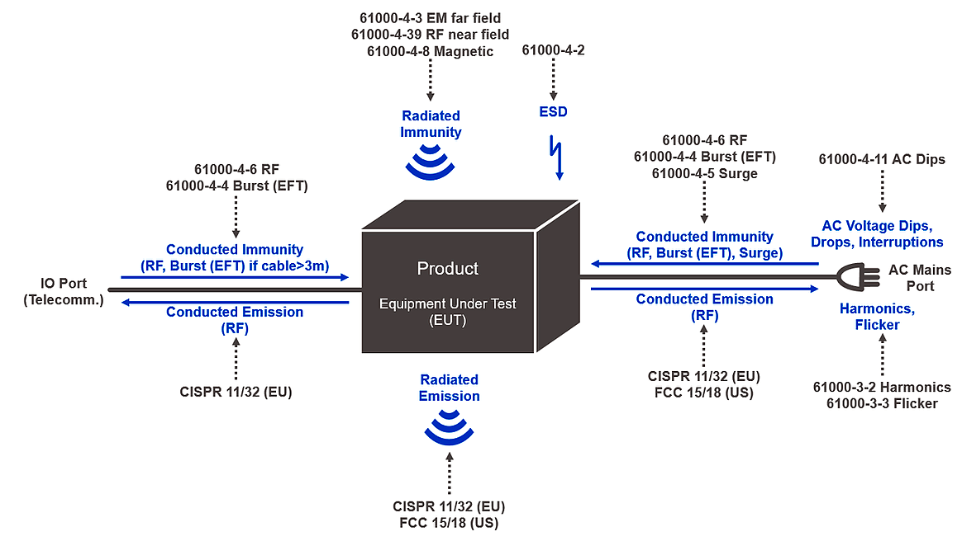
Normy podle místa vstupu rušivého signálu do zařízení (odolnost) nebo jeho emise ze zařízení (měření rušení)
ČSN EN 61000-4-3
ČSN EN 61000-4-39
ČSN EN 61000-4-8 (9)
ČSN EN 61000-4-2
ČSN EN 61000-4-4
ČSN EN 61000-4-6
ČSN EN 61000-4-5
ČSN EN 61000-4-4
ČSN EN 61000-4-6
ČSN EN 61000-4-11
ČSN EN 55032
ČSN EN 55011
ČSN EN 55032
ČSN EN 55011
ČSN EN 55032
ČSN EN 55011
https://www.academyofemc.com/emc-standards

Slide 11
Kategorie požadované odolnosti
jsou mezinárodně standardizovány normami řady IEC 1000-4, příp. ČSN EN 61000-4 pro typická elektrotechnická prostředí:
Úroveň odolnosti 1: běžné prostředí s nízkou úrovní rušení, případně dobře chráněné prostředí, v němž lze užívat citlivé přístroje;
Úroveň odolnosti 2: prostředí s mírnou úrovní rušení, případně částečně chráněné prostředí (domácnosti, obchody, kanceláře);
Úroveň odolnosti 3: náročné prostředí s vysokou úrovní rušení, tj. typické průmyslové prostředí;
Úroveň odolnosti 4: speciální prostředí s velmi vysokou úrovní rušení, případně nechráněné průmyslové prostředí (těžký průmysl, elektrárny, rozvodny).

Slide 12
Normy pro odolnost zařízení
Základní: určují všeobecné podmínky pro dosažení EMC u libovolného technického produktu (například požadavky na přístroje použité při zkoušce výrobku, požadavky na zkušební prostory, obecné zkušební postupy).
Kmenové: minimální soubor požadavků a testovacích metod EMC
pro všechna technická zařízení, která pracují v určitých typech elektromagnetických prostředí (obytná prostředí, průmyslová prostředí, apod.). Uvádí výčet testů, kterými musí výrobek pro dané prostředí projít, úroveň zkušebního signálu pro jednotlivé testy a minimální požadovanou úroveň odolnosti.
Předmětové: normy výrobků nebo skupin výrobků definují detailní požadavky a testovací metody pro konkrétní zařízení nebo skupinu zařízení.

Slide 13
Základní normy pro odolnost zařízení
Požadavky na zkušební zařízení a zkušební postupy pro jednotlivé typy rušivých signálů platné pro všechny výrobky:
ČSN EN 55016 Specifikace přístrojů a metod pro měření vysokofrekvenčního rušení a odolnosti - Část 2-4: Metody měření rušení a odolnosti – Měření odolnosti
ČSN EN 61000 Elektromagnetická kompatibilita (EMC)
Část 4-2: Zkušební a měřicí technika – Elektrostatický výboj – Zkouška odolnosti
Část 4-3: Zkušební a měřicí technika – Vyzařované vysokofrekvenční elektromagnetické pole – Zkouška odolnosti
Část 4-4: Zkušební a měřicí technika – Rychlé elektrické přechodné jevy/skupiny impulzů
– Zkouška odolnosti
Část 4-5: Zkušební a měřicí technika – Rázový impulz – Zkouška odolnosti
Část 4-6: Zkušební a měřicí technika – Odolnost proti rušením šířeným vedením, indukovaným vysokofrekvenčními poli
Část 4-8: Zkušební a měřicí technika – Magnetické pole síťového kmitočtu – Zkouška odolnosti
Část 4-9: Zkušební a měřicí technika – Pulzy magnetického pole – Zkouška odolnosti
Část 4-11: Zkušební a měřicí technika – Krátkodobé poklesy napětí, krátká přerušení a pomalé změny napětí – Zkoušky odolnosti
Část 4-12: Zkušební a měřicí technika – Tlumená sinusová vlna – Zkouška odolnosti
Část 4-18: Zkušební a měřicí technika – Tlumená oscilační vlna – Zkouška odolnosti
Část 4-29: Zkušební a měřicí technika – Krátkodobé poklesy, krátká přerušení a pomalé změny napětí na vstupech stejnosměrného napájení – Zkouška odolnosti

Slide 14
Normy pro odolnost zařízení
Kmenové: minimální soubor požadavků a testovacích metod EMC
pro všechna technická zařízení pracující v určitých typech elektromagnetických prostředí (obytná prostředí, průmyslová prostředí, apod.).
ČSN EN 61000-6-1 ed.2 Elektromagnetická kompatibilita (EMC) - Část 6-1: Kmenové normy – Odolnost - Prostředí obytné, obchodní a lehkého průmyslu
ČSN EN 61000-6-2 ed.3 Elektromagnetická kompatibilita (EMC) - Část 6-2: Kmenové normy – Odolnost pro průmyslové prostředí

Slide 15
Normy pro odolnost zařízení
Předmětové: normy výrobků nebo skupin výrobků definují detailní požadavky a testovací metody pro konkrétní výrobek nebo skupinu výrobků
Například:
ČSN EN 55014-2 ed.2 Elektromagnetická kompatibilita – Požadavky
na spotřebiče pro domácnost, elektrické nářadí a podobné přístroje
– Část 2: Odolnost – Norma skupiny výrobků
ČSN EN 55024 ed.2 Zařízení informační techniky – Charakteristiky odolnosti
– Meze a metody měření
ČSN EN 50121-3-1 ed.4 Drážní zařízení – Elektromagnetická kompatibilita
– Část 3-1: Drážní vozidla – Vlak a celkové vozidlo
ČSN EN 50121-3-2 ed.4 Drážní zařízení – Elektromagnetická kompatibilita
– Část 3-2: Drážní vozidla – Zařízení

Slide 16

Elektrostatický výboj
– zkouška odolnosti
ČSN EN 61000-4-2

Slide 17
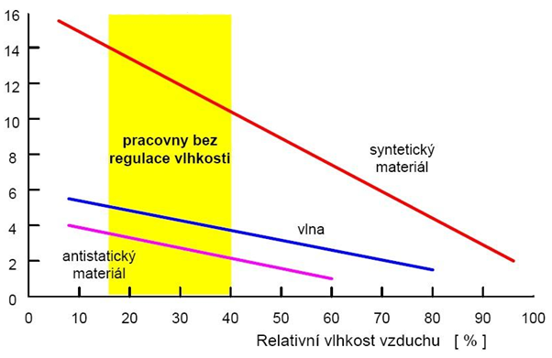
Elektrostatický výboj ESD
Výboj je důsledkem přenosu elektrostatického náboje mezi tělesy o různém elektrostatickém potenciálu, který nastává při přiblížení nebo přímém dotyku těles. Velikost výboje je závislá na použitých materiálech, prostředí a podmínkách instalace – nízká relativní vlhkost, použití podlahových krytin s nízkou vodivostí, syntetické oblečení, atd.
V zimních měsících klesá vlhkost v obytných prostorech pod 40 % a napětí elektrostatického výboje může narůst až na 15 kV. Vysokým hodnotám napětí lze zabránit klimatizací s řízenou vlhkostí, použitím antistatických materiálů podlah a čalounění; nošením oděvů z přírodních materiálů (např. bavlna).
Závislost napětí elektrostatického výboje na vlhkosti vzduchu a druhu materiálu, který elektrostatický náboj vytváří
napětí (kV)
Charakteristika výboje ESD:
vysoké průrazné napětí až 15 kV
vysokofrekvenční obsah
impulzního rušení až do 1 GHz

Slide 18
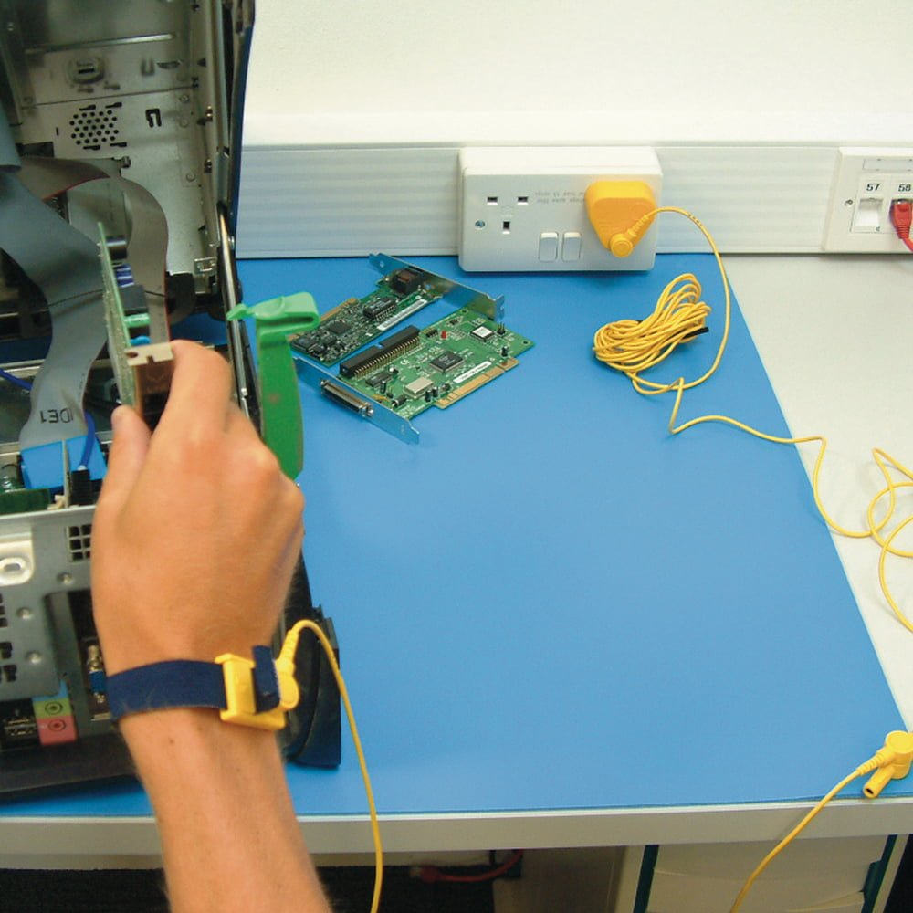
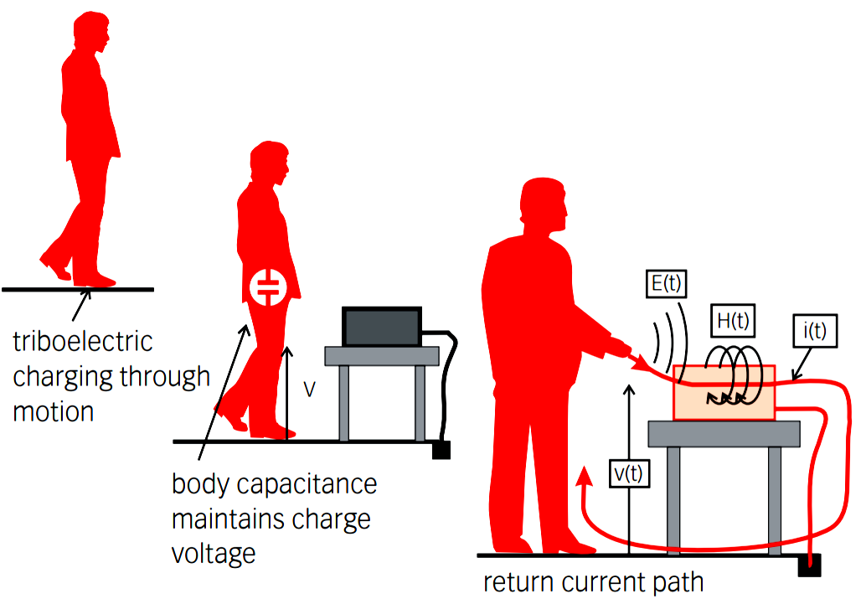
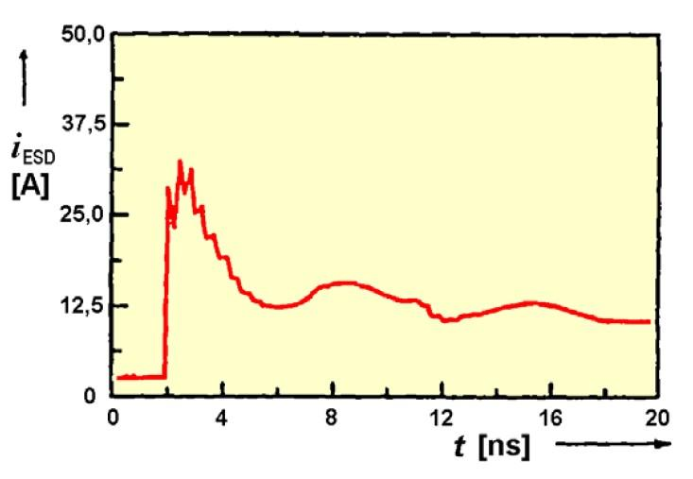
Vznik lokálního elektrostatického výboje
https://www.teseq.com/media/docs/support_downloads/technical-information/handy-guides/Transient_immunity_testing_e.pdf
Tření šatů a bot o izolační povrch vyvolává vznik náboje o vysokém elektrickém napětí, které dále narůstá s každým krokem pracovníka na izolačním povrchu (triboelektrický jev). Při dotyku pracovníka s povrchem elektrického zařízení o vztažném potenciálu okolí se náboj kapacity lidského těla vybije.
ekvivalentní kapacita těla je cca 100 ÷ 200 pF
odpor "vybíjecí" paže člověka je 100 Ω až 2 kΩ
proudový vybíjecí impulz je velký a velmi rychlý, během jediné ns dosáhne velikosti několika jednotek až desítek A

Slide 19
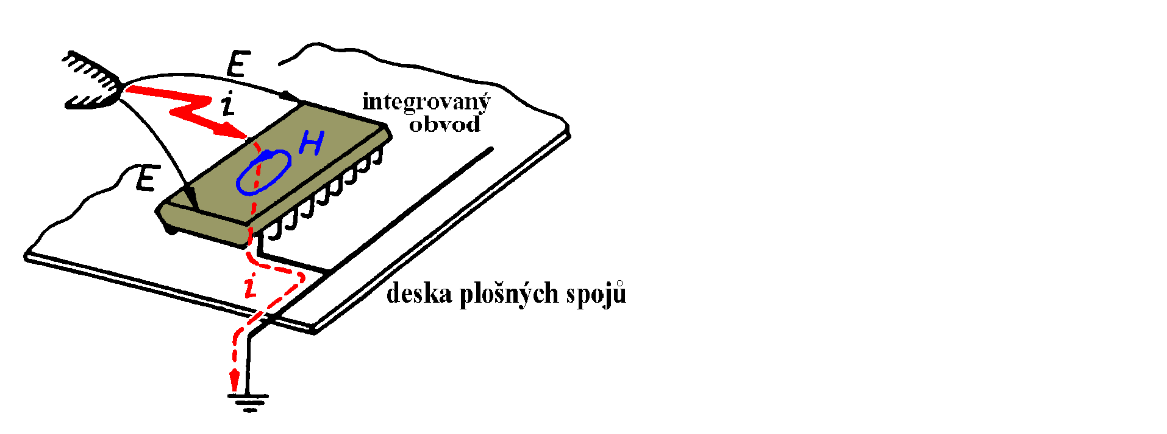
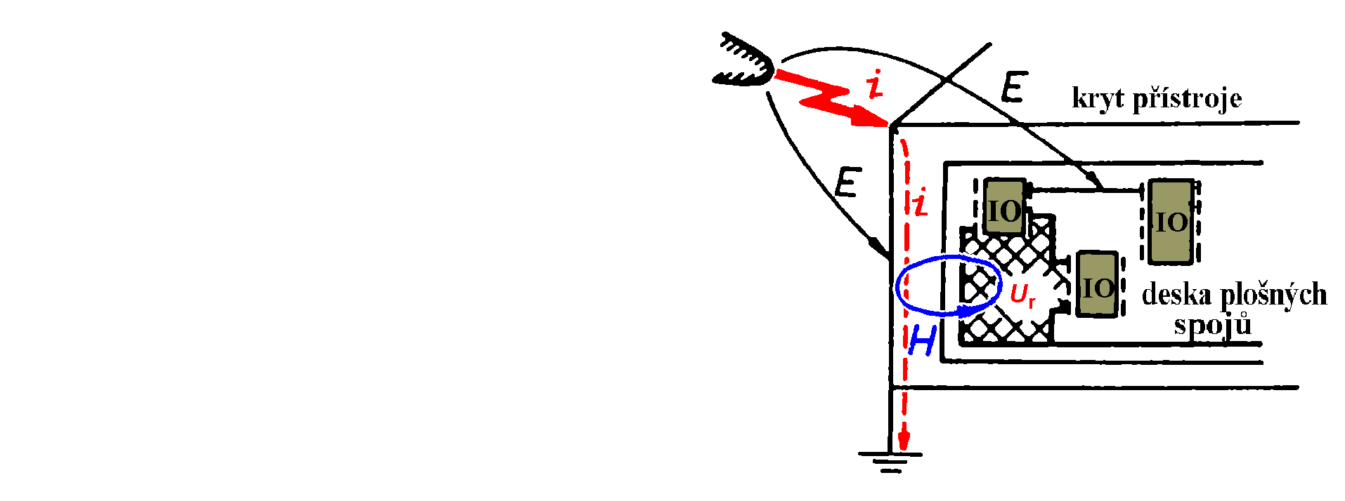
Působení elektrostatického výboje na součástky a obvody
Elektrostatický výboj může ovlivnit funkci i životnost elektronického zařízení či jeho součástek buď přímo (přímý výboj), nebo indukcí magnetickým či elektrickým polem do jiných signálových obvodů.
Přímé působení (vybití) při přiblížení paže nebo nabitého nástroje.
Působení indukcí rušivého napětí U_{r} do galvanicky oddělených obvodů.

Slide 20


Slide 21
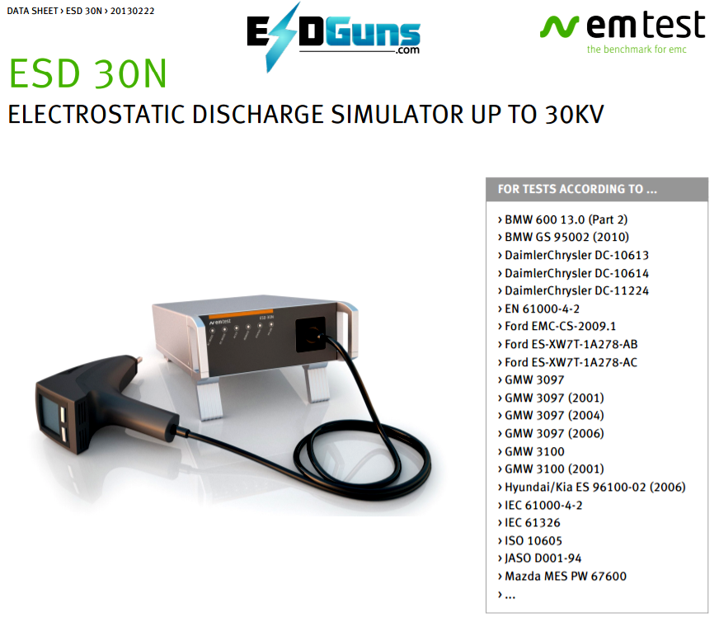
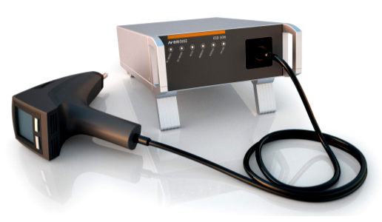
ESD generátor (simulátor)
regulovatelný zdroj vysokého napětí 0 až 30 kV
nabíjecí kondenzátor 150 pF
vybíjecí odpor 330 ohmů
pistole s výměnným kovovým hrotem pro aplikaci ESD na zařízení

Slide 22
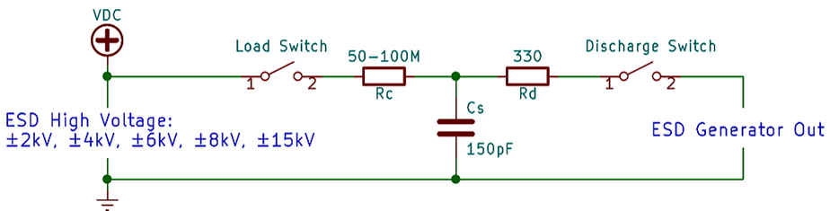
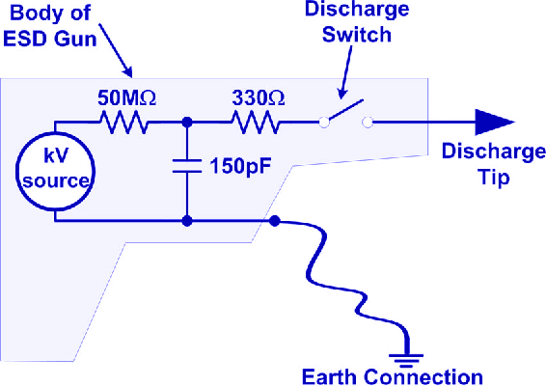
Schéma zkušebního generátoru
pistole pro aplikaci ESD na zařízení
R_{c} – nabíjecí rezistor
R_{d} – vybíjecí rezistor – představuje vnitřní odpor lidského těla
C_{s} – kondenzátor akumulující energii – představuje kapacitu lidského těla
2 m

Slide 23
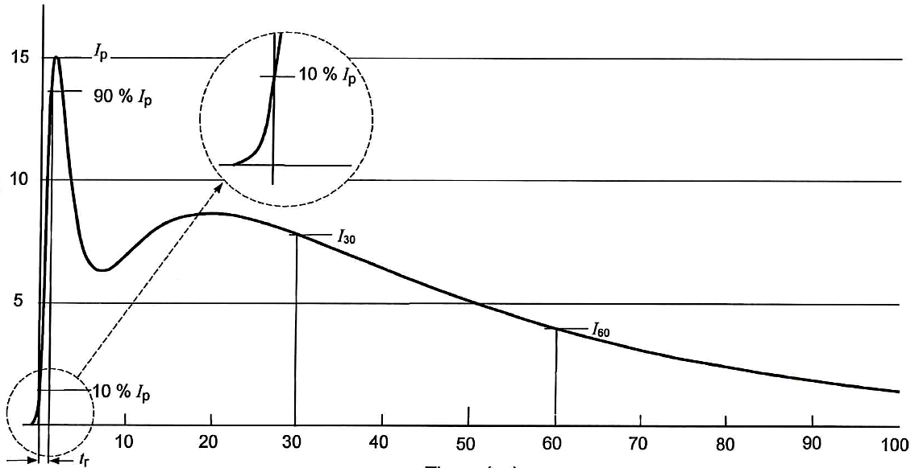
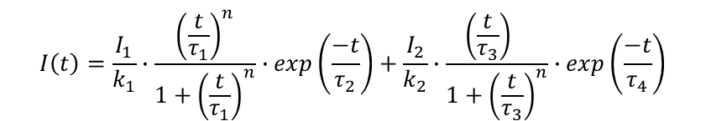


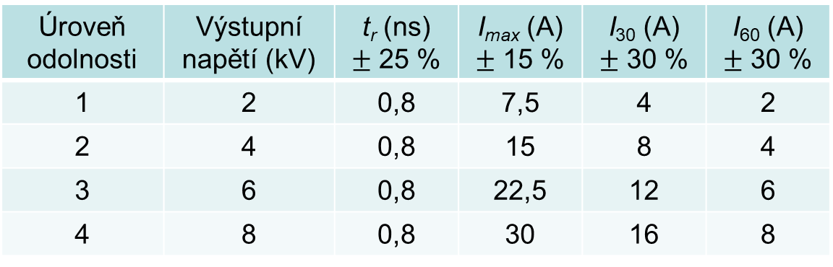
Impulz výstupního proudu generátoru při kontaktním výboji
τ₁= 1,1ns; τ₁= 2 ns; τ₁= 12 ns; τ₁= 37 ns
I₁= 16,6 A (pro 4 kV); I₂= 9,3 A (pro 4 kV)
n = 1,8
Parametry proudového impulzu ESD
Úroveň odolnosti | Výstupní napětí (kV) | t_{r} (ns) $±$ 25 % | I_{max} (A) $±$ 15 % | I₃₀ (A) $±$ 30 % | I₆₀ (A) $±$ 30 %
1 | 2 | 0,8 | 7,5 | 4 | 2
2 | 4 | 0,8 | 15 | 8 | 4
3 | 6 | 0,8 | 22,5 | 12 | 6
4 | 8 | 0,8 | 30 | 16 | 8

Slide 24
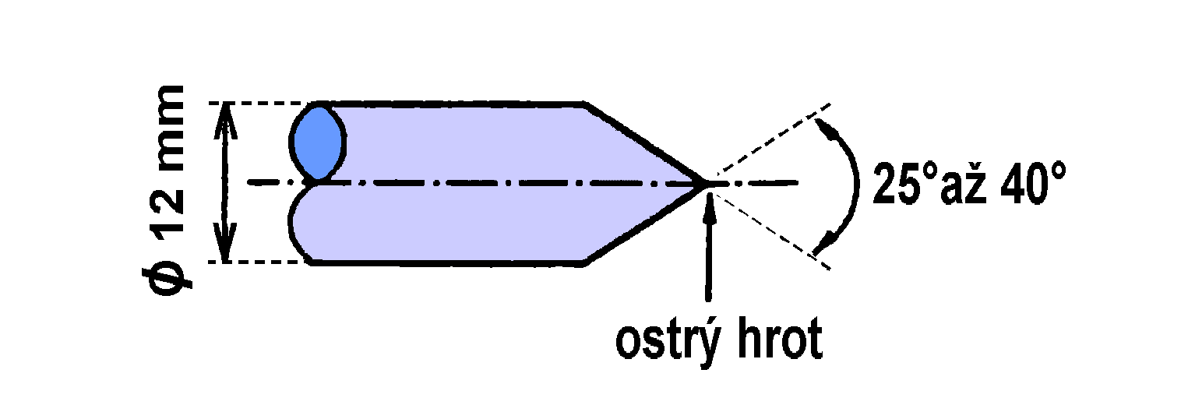
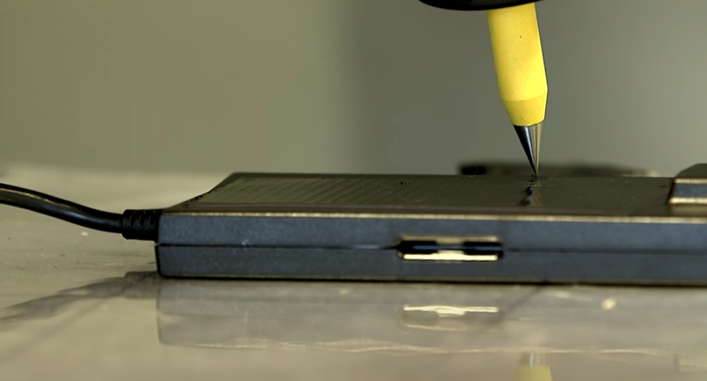
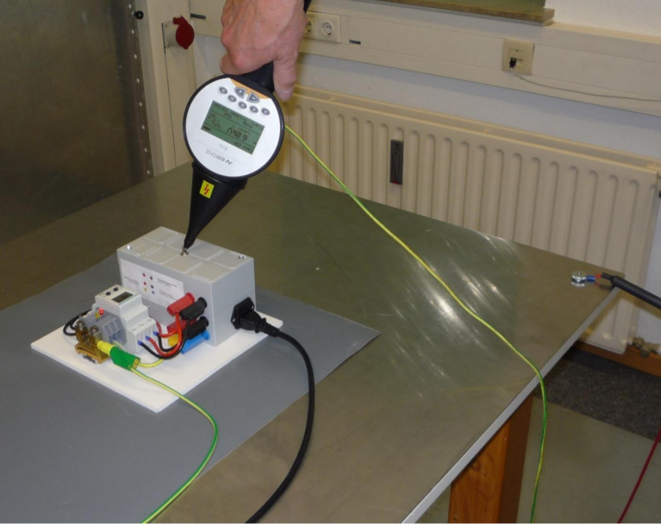
Tři způsoby aplikace zkušebních výbojů
Kontaktní výboj - velmi dobrá reprodukovatelnost průběhu vybíjecího proudového impulzu vznikajícího ve zkoušeném objektu při sepnutí kontaktu generátoru - preferovaná metoda zkoušek
https://www.emitec-industrial.ch/media/pdf/IEC-61000-4-2-ESD-V-2017-05-15_E.pdf

Slide 25
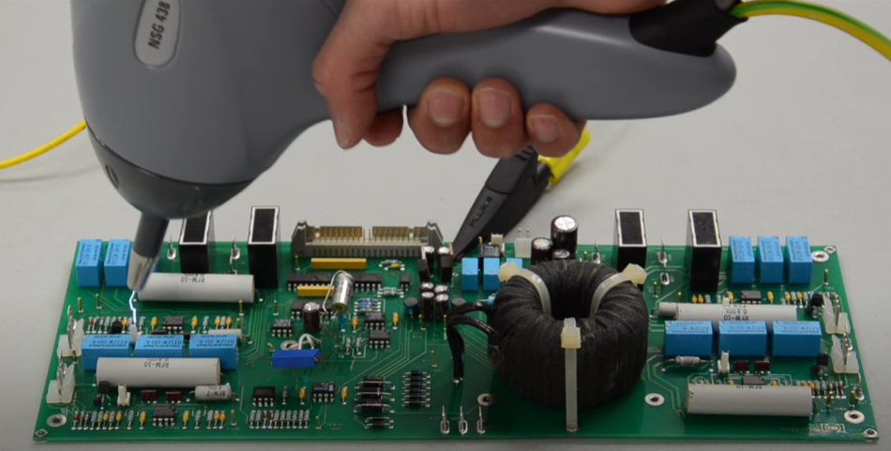
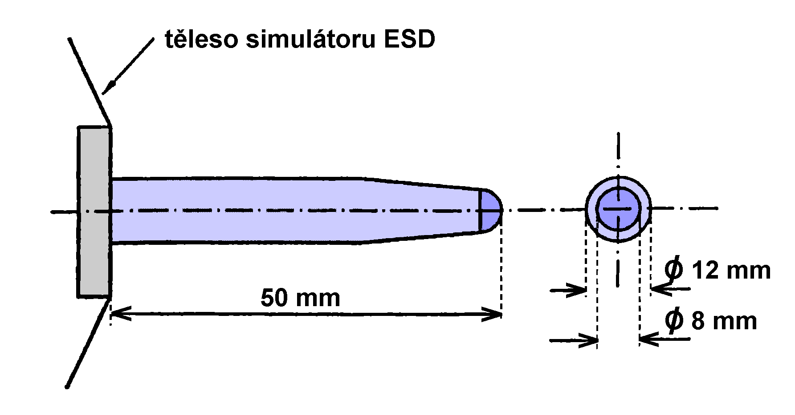
Tři způsoby aplikace zkušebních výbojů
Výboj vzduchovou mezerou - tvar vybíjecího proudu je velmi proměnný a závislý na mnoha faktorech (rychlost přibližování hrotu, vlhkost, teplota, tlak, konstrukce zkoušence) – malá reprodukovatelnost výsledků zkoušek.

Slide 26
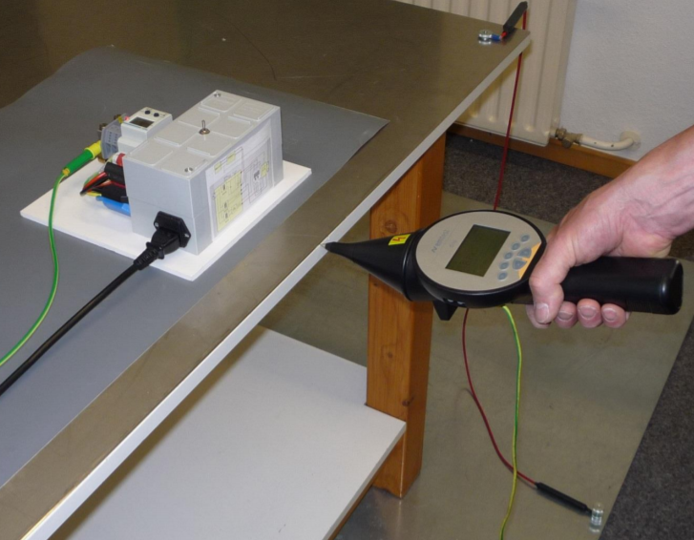
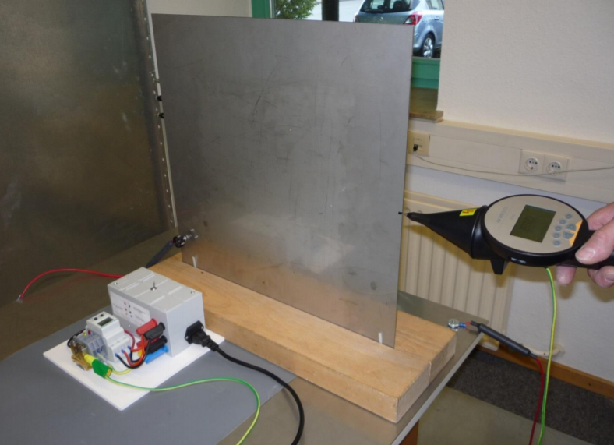
Tři způsoby aplikace zkušebních výbojů
Nepřímý výboj prostřednictvím vazební desky - postihuje rušivé účinky vznikající při nepřímém elektrostatickém výboji
do kovových předmětů nacházejících se v blízkosti zkoušeného zařízení
v důsledku elektromagnetické indukce.

Slide 27
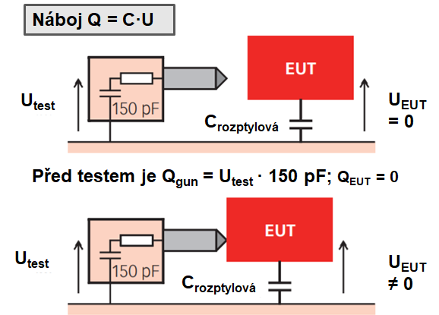


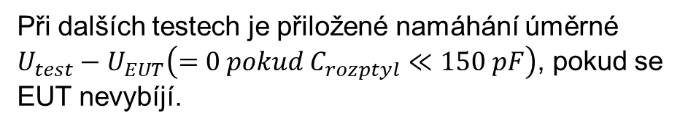
Floating EUT, neuzemněný zkušební objekt
Při prvním testu je náboj distribuovaný mezi pistoli a EUT, potom
$$U_{EUT}=\frac{Q_{gun}}{150 pF+C_{rozptylová}}$$
Při dalších testech je přiložené namáhání úměrné
$U_{test}−U_{EUT}\left(=0 pokud C_{rozptyl}≪150 pF\right)$, pokud se EUT nevybíjí.

Slide 28
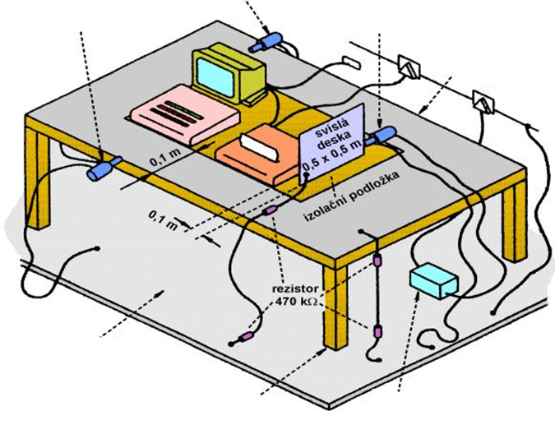
Laboratorní zkušební pracoviště pro zkoušky odolnosti vůči elektrostatickým výbojům ESD
poloha pistole při nepřímém výboji do vodorovné vazební desky
poloha pistole
při přímém výboji
poloha pistole při nepřímém výboji do svislé vazební desky
vodorovná vazební deska 1,6 x 0,8 m
referenční zemní rovina
dřevěný stůl h = 0,8 m
VN zdroj

Slide 29
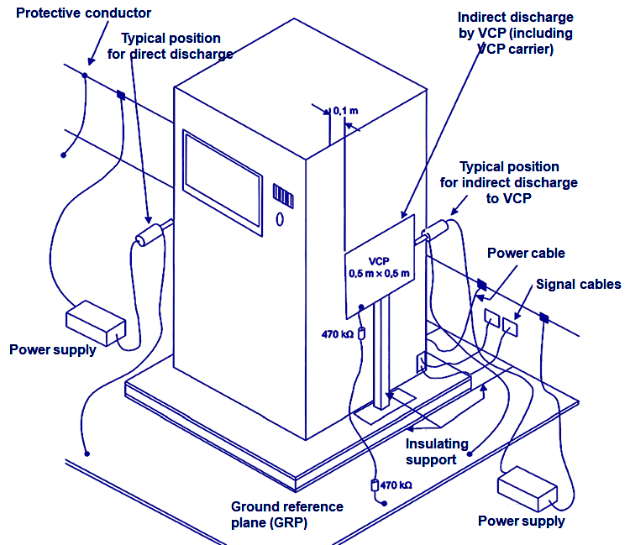
Laboratorní zkušební sestava zařízení stojícího na podlaze

Slide 30
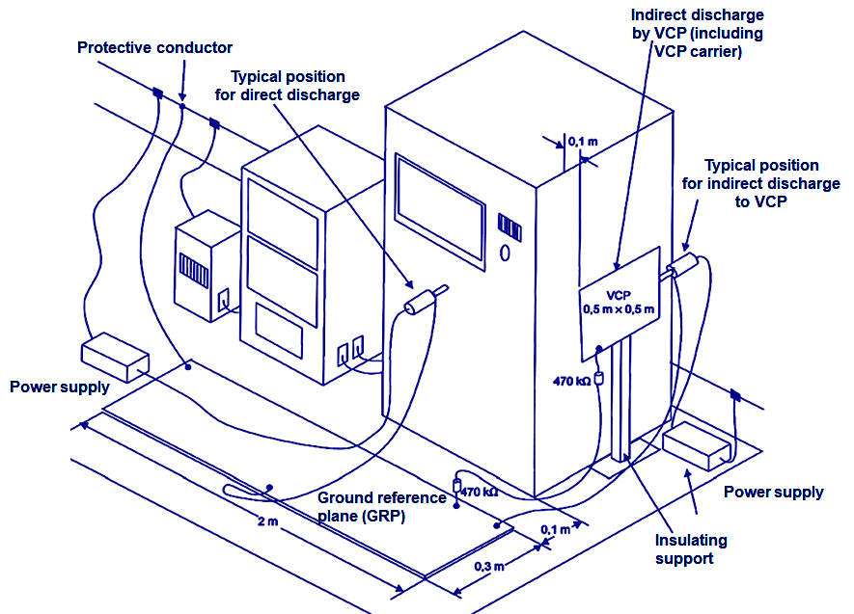
Zkušební sestava zařízení pro testy na místě instalace

Slide 31
Rozsah zkušebních úrovní pro elektrostatický výboj
Kontaktní výboj |  | Vzduchový výboj
Úroveň | Zkušební napětí kV | Úroveň | Zkušební napětí kV
1 | 2 | 1 | 2
2 | 4 | 2 | 4
3 | 6 | 3 | 8
4 | 8 | 4 | 15
x | zvláštní | x | zvláštní

Slide 32
Provedení zkoušky elektrostatickým výbojem
Zkušební výboje statické elektřiny se aplikují do těch míst a povrchů zkoušeného zařízení, která jsou přístupná obsluze při užívání zařízení.
všechna místa na ovládacím panelu či klávesnici, případně jiná místa styku člověka se zařízením (vypínače, tlačítka, ovládací elementy), která jsou přístupná operátorovi zařízení;
všechny kovové části skříně zařízení elektricky izolované od země;
všechny indikační a jiné z vnějšku přístupné elementy (ukazatele, světelné diody, mřížky, kryty konektorů apod.).
Do každého místa se provede nejméně deset jednotlivých výbojů a to s polaritou, na kterou je zařízení citlivější.
Zkušební napětí výboje se zvyšuje od nejmenší předepsané hodnoty až po úroveň specifikovanou výrobcem zkoušeného zařízení pro požadovaný stupeň odolnosti.

Slide 33

Rychlé elektrické přechodové jevy/skupiny impulzů – zkouška odolnosti
ČSN EN 61000-4-4

Slide 34
Skupiny rychlých impulzů
Charakteristika rušivých impulzů a podmínky pro vznik:
EFT/burst jsou skupiny pulzů obsahující velký počet rychlých přechodných jevů. Rušivé impulzy s malou energií ve formě skupin krátkých přechodných jevů vznikají obvykle vlivem indukčností při spínacích pochodech.
Sítě vn, vvn - vznik vysokofrekvenčních oscilací vlivem kapacity a indukčnosti spínaných vedení - oscilace se kapacitními vazbami snadno šíří až do sítí nn.
Sítě nn - činnost stykačů, jističů, mechanických relé, rozpojování obvodu obsahujícího indukčnost – vznik strmých impulzů na rozpojovaných kontaktech.
Charakteristická je pro ně vysoká amplituda, krátká doba náběhu a vysoký opakovací kmitočet:
vysoká maximální amplituda napětí (až 4 kV)
časové parametry impulzů 5/50 ns
energie jednotlivých impulzů ( cca 10⁻³ J)
vf obsah (až do 200 MHz)
vysoká frekvence opakování impulzů ve skupině (5 nebo 100 kHz)
– tzv. burst signál

Slide 35
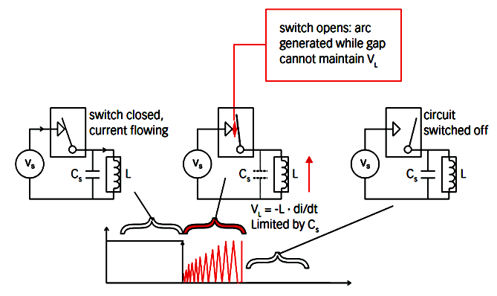
Jak vzniká burst signál:
Možnosti odstranění přepěťových impulzů:
zajistit pomalejší nárůst napětí mezi kontakty spínače např. překlenutím kontaktů sériovým obvodem RC
použitím přepěťových ochran - diod a varistorů
užitím bezkontaktních elektronických spínačů, např. tyristorů či triaků (vznik jiných rušivých jevů)
Vazby rušení:
galvanická vazba na vodiče napájení
kapacitní vazba na datové nebo signálové vodiče (při souběhu se silovým vedením)

Slide 36
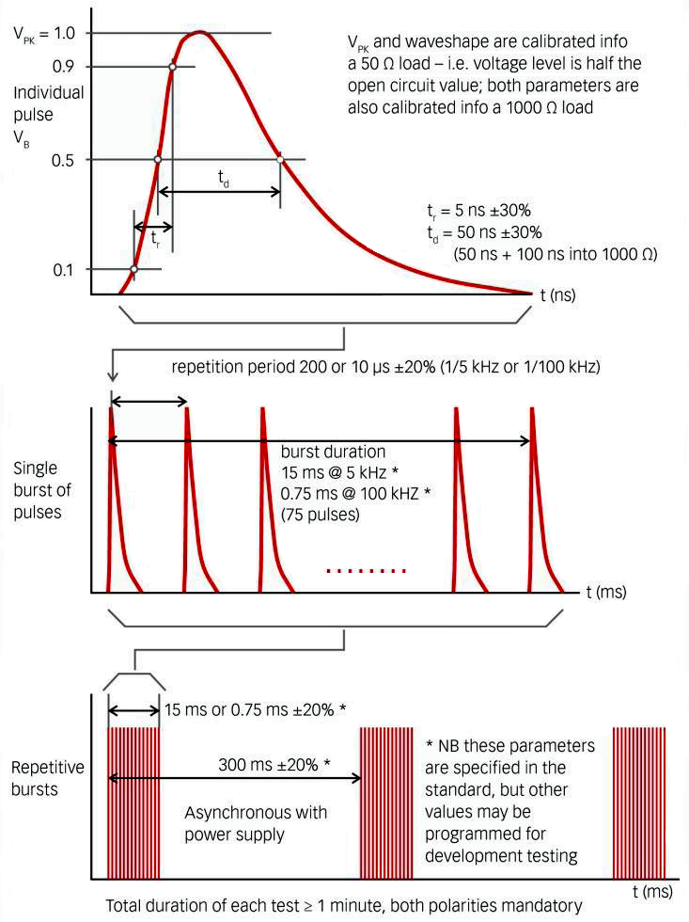
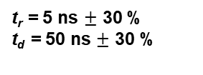


Skupiny rychlých přechodných jevů – burst signál
U_{peak} = 1,0
0,9
jeden
impulz U_{b}
0,5
0,1
t_{r} = 5 ns $±$ 30 %
t_{d} = 50 ns $±$ 30 %
rychle po sobě jdoucí ostré impulzní poruchy generované ve skupinách po větších časových intervalech (např. každé rozpojení a spojení stykače)
k simulaci uvedeného rušení byl zvolen typ zkušebního signálu,
který se ukázal jako nejnebezpečnější
uvedené parametry platí pro výstupní zátěž generátoru 50 Ω
opakovací perioda 200 nebo 10 μs $±$ 20 % (1/5 kHz nebo 1/100 kHz)
jedna skupina pulzů
trvání skupiny
15 ms (5 kHz)
0,75 ms (100 kHz)
75 impulzů
15 ms nebo 0,75 ms $±$ 20 %
opakování
skupin
300 ms $±$ 20 %
bez synchronizace
s napájecím napětím
trvání každého testu je ≥ 1 minuta, testují se obě polarity signálu

Slide 37
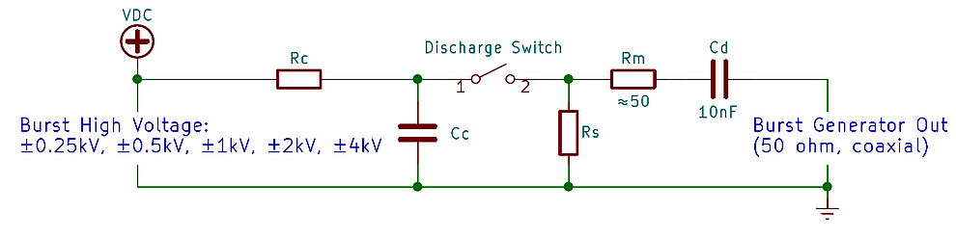
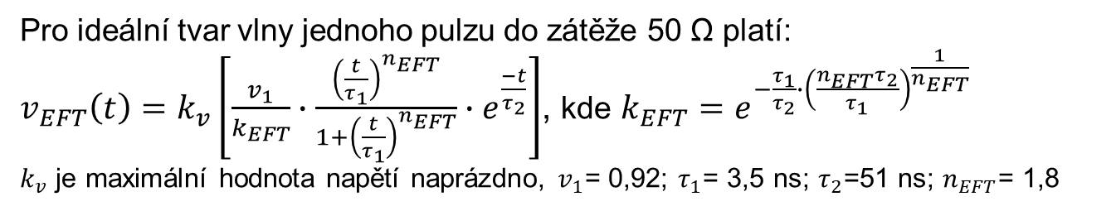
Schéma generátoru skupin impulzů
R_{c} – nabíjecí rezistor
C_{c} – kondenzátor (zásobník energie)
R_{s} – rezistor pro tvarování délky pulzu
R_{m} – rezistor pro přizpůsobení impedance
C_{d} – blokovací kondenzátor stejnosměrného napětí
Požadavky na generátor při kalibraci:
Výstupní napětí naprázdno (kV) | Výstupní napětí do zátěže 1000 Ω | Výstupní napětí do zátěže 50 Ω
0,25 | 0,24 | 0,125
0,5 | 0,48 | 0,25
1 | 0,95 | 0,5
2 | 1,9 | 1
4 | 3,8 | 2
Pro ideální tvar vlny jednoho pulzu do zátěže 50 Ω platí:
$v_{EFT}\left(t\right)=k_{v}\left[\frac{v_{1}}{k_{EFT}}∙\frac{{\left(\frac{t}{τ_{1}}\right)}^{n_{EFT}}}{1+{\left(\frac{t}{τ_{1}}\right)}^{n_{EFT}}}∙e^{\frac{−t}{τ_{2}}}\right]$, kde $k_{EFT}=e^{−\frac{τ_{1}}{τ_{2}}∙{\left(\frac{n_{EFT}τ_{2}}{τ_{1}}\right)}^{\frac{1}{n_{EFT}}} }$
$k_{v}$ je maximální hodnota napětí naprázdno, $v_{1}$= 0,92; $τ_{1}$= 3,5 ns; $τ_{2}$=51 ns; $n_{EFT}$= 1,8

Slide 38
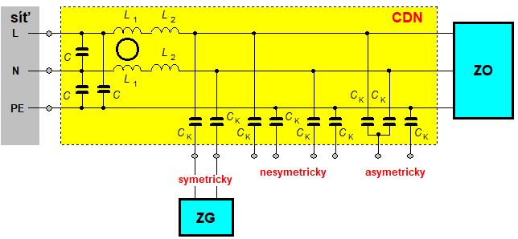
Vazební a oddělovací obvod – obvod CDN (Coupling-Decoupling Network)
jsou velmi důležitou součástí testů a plní při zkouškách elektromagnetické odolnosti dvě základní funkce:
Funkce oddělovací zabraňuje šíření zkušebního signálu do vnější napájecí, signálové či datové sítě připojené ke zkoušenému zařízení. Tak je zajištěno, že působení zkušebního signálu se omezí jen na testované zařízení a jiná zařízení připojená k téže síti budou chráněna. Současně tak bude vyloučen i vliv impedance vnější sítě na tvar či velikost zkušebního signálu.
Funkce vazební umožňuje přenos zkušebního (rušivého) signálu z generátoru
do vstupů zkoušeného zařízení v požadovaném kmitočtovém pásmu a současně blokuje zpětný vliv síťového napětí zařízení na generátor.
oddělovací část
režimy navázání signálu na napájecí vodiče kapacitní vazbou

Slide 39
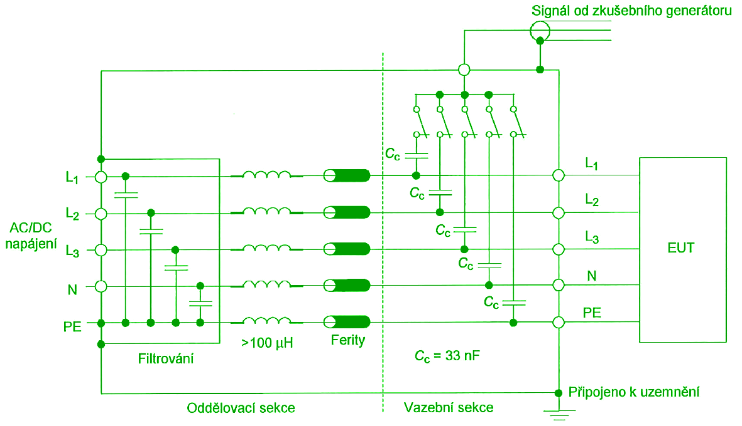
Kapacitní vazební a oddělovací obvod
pro navázání burst rušivého zkušebního signálu do napájecího vedení
kapacitní vazba 33 nF
Oddělení vnější napájecí sítě pro zkušební (rušivé) signály je zajištěno filtrem LC typu dolní propust (vložný útlum směrem do vnější sítě min 20 dB).
Podélné tlumivky zabraňují, aby zkušební vf generátor následkem nízké impedance napájecí sítě nepracoval do zkratu.

Slide 40
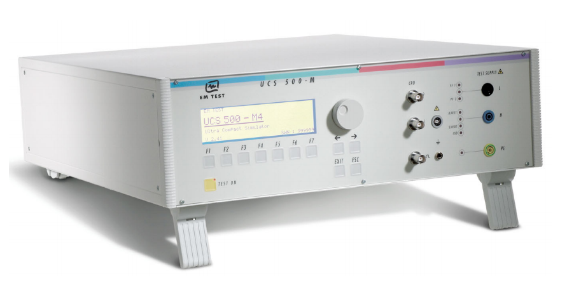
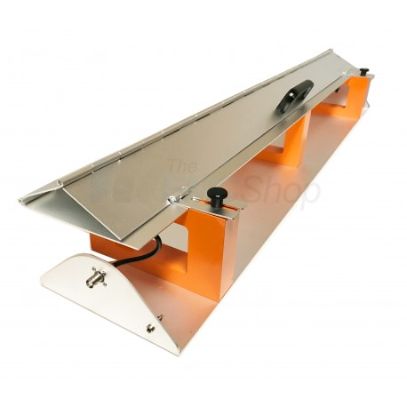
Základní typy vazebních a oddělovacích sítí jsou přímo vestavěné do generátorů rušivého zkušebního napětí. Vzhledem k tomu, že generátory bývají často kombinované a generují více typů zkušebních signálů, nelze vestavět všechny používané vazební sítě. V generátoru je obvykle vazba pro napájecí vedení. Pro ostatní aplikace (signálové, datové vodiče, telekomunikační vedení,…) se použije výstup přímo z generátoru a externí vazební obvod.
Vazební a oddělovací síť
Obvod generující EFT
Výstup pro připojení externího vazebního členu pro injektování burst signálu do signálových a datových vodičů (kapacitní kleština).

Slide 41
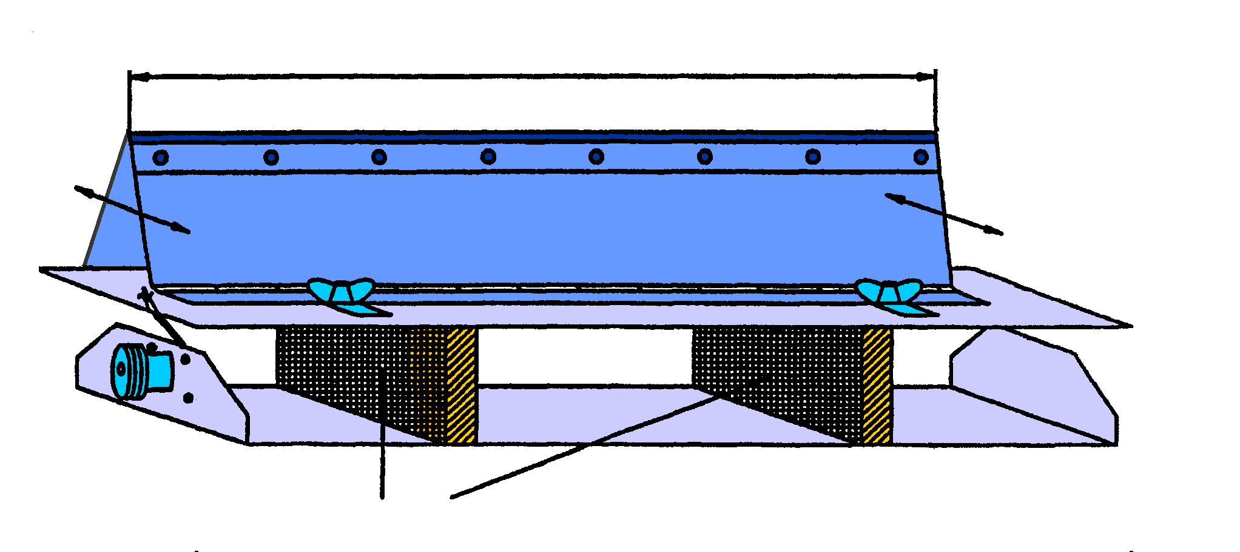
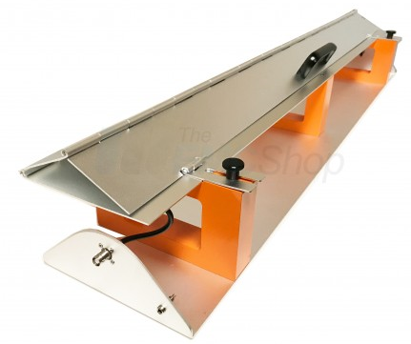
Kapacitní kleština (vazební zařízení)
1000 mm
1 m
70 mm
140 mm
100 mm
10 cm
vysokonapěťový
konektor
zemnicí deska
izolační podpěry
Pro nesymetrickou vazbu rušivého zkušebního signálu do zkoušeného zařízení (EUT) bez galvanického spojení se svorkami jeho vstupů. Kapacitní vazba burst signálu do signálových vodičů nebo ovládacích vstupů/výstupů.
vložený vodič spojený s EUT
signál
z generátoru

Slide 42
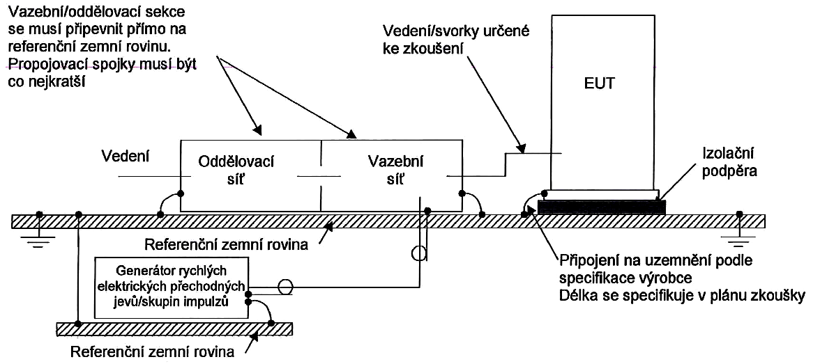
Obecné blokové schéma pro zkoušku rychlými přechodovými jevy/skupinami impulzů

Slide 43
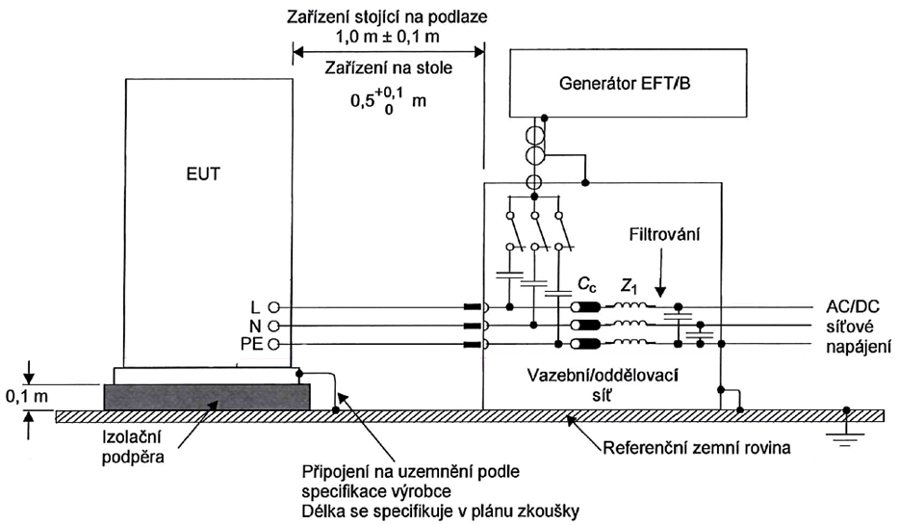
Zkušební sestava pro přímou vazbu na vstupy/výstupy AC/DC napájení

Slide 44
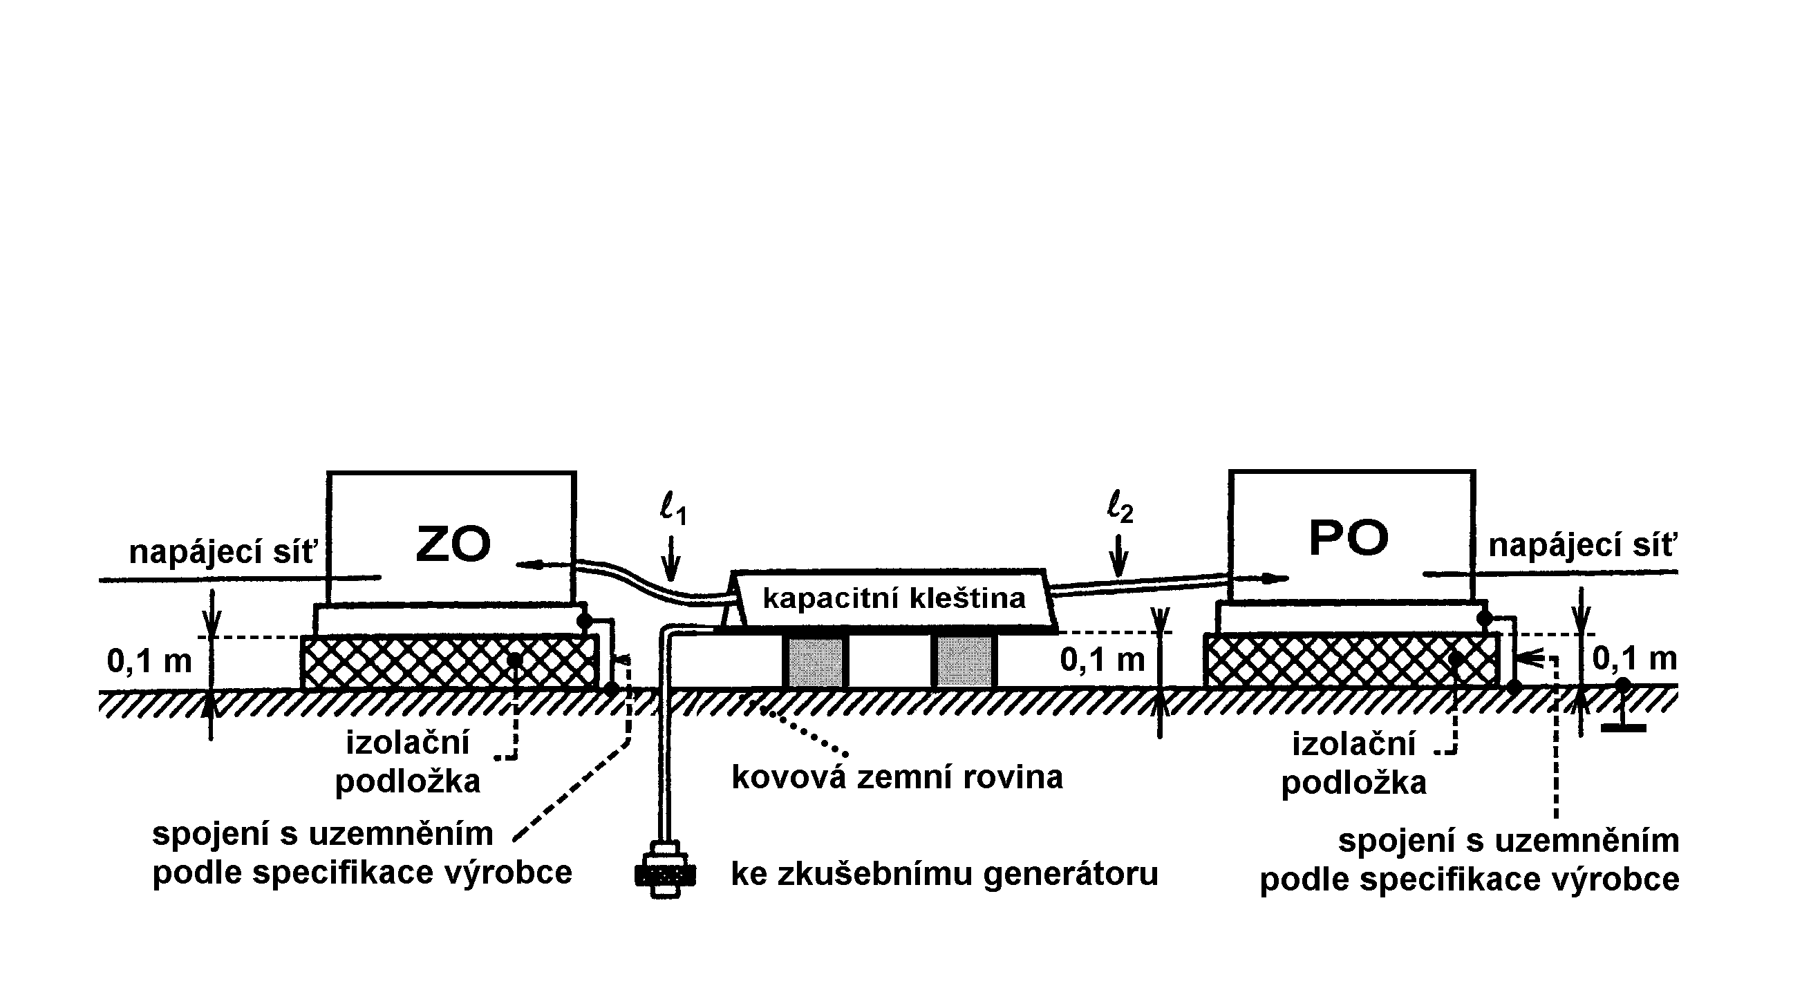

Uspořádání zkušebního pracoviště s kapacitní kleštinou
ZO
PO
EUT
pomocné zařízení
kapacitní kleština
kapacitní kleština
kleština je umístěna na referenční zemní kovové rovině, která musí kleštinu na všech stranách přesahovat minimálně o 0,1 m,
délka vazebního kabelu l₁ mezi kleštinou a zkoušeným objektem musí být kratší než 1m, délka l₂ kabelu mezi kleštinou a dalším připojeným, ale nezkoušeným zařízením musí být větší než 5·l₁. Tím se zajistí, že zkušební signál bude působit jen na zkoušený objekt,
je-li i pomocné zařízení předmětem zkoušky odolnosti, musí být l₁ = l₂ ≤ 1 m.

Slide 45
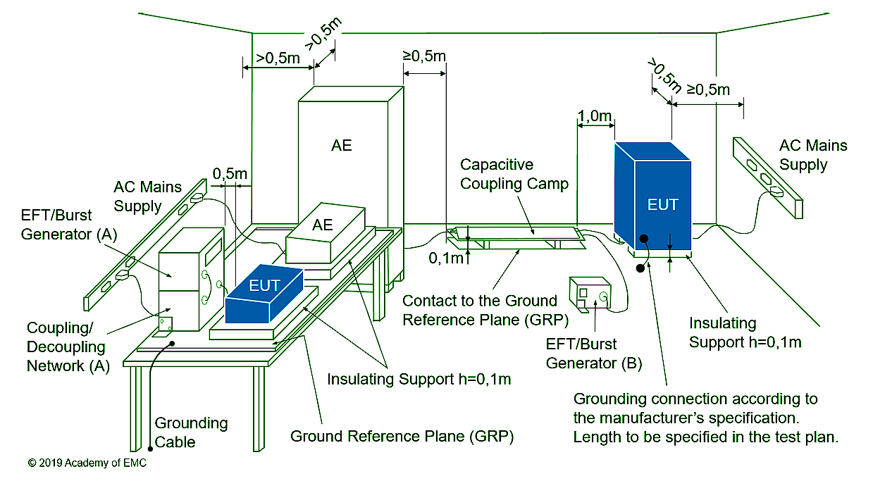
Zkušební sestava pro typové laboratorní zkoušky
A – místo pro vazbu do napájecího vedení
B - místo pro vazbu do signálového vedení

Slide 46
Zkušební napětí naprázdno a opakovací kmitočet impulzů pro zkoušku rychlými elektrickými přechodovými jevy (EFT)
Úroveň | Vstupy/výstupy napájení, Vstupy/výstupy uzemnění(PE) |  | Signálové a ovládací vstupy/výstupy
 | Vrcholové napětí (kV) | Opakovací kmitočet (kHz) | Vrcholové napětí (kV) | Opakovací kmitočet (kHz)
1 | 0,5 | 5 nebo 100 | 0,25 | 5 nebo 100
2 | 1 | 5 nebo 100 | 0,5 | 5 nebo 100
3 | 2 | 5 nebo 100 | 1 | 5 nebo 100
4 | 4 | 5 nebo 100 | 2 | 5 nebo 100
X | speciální | speciální | speciální | speciální
Minimální doba trvání vlastní zkoušky je 1 minuta pro jedno napětí a jednu polaritu.

Slide 47
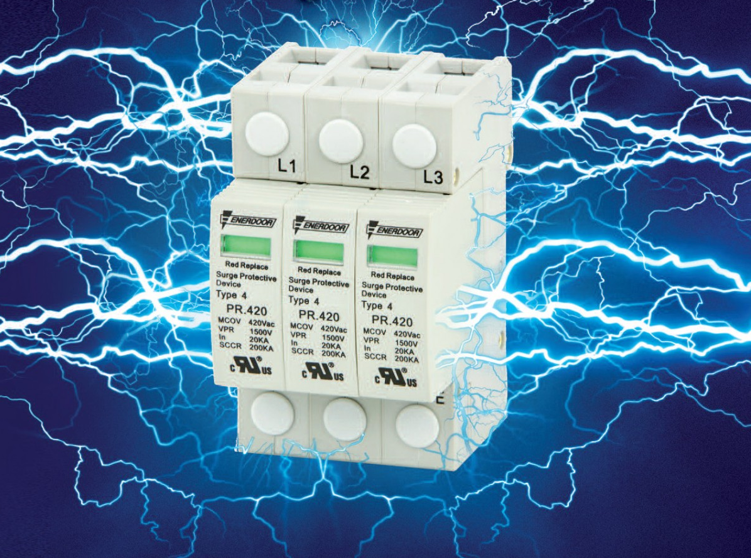
Rázový impulz – zkouška odolnosti
ČSN EN 61000-4-5

Slide 48
Rázový impulz
Vysokoenergetický impulz napětí nebo proudu, který se šíří podél vedení nebo obvodu a je charakterizován strmým čelem a pomalejším týlem.
Příčiny vzniku
atmosférická přepětí (bleskový výboj - LEMP)
úder blesku ohrožuje elektrická a elektronická zařízení
až do vzdálenosti 4 km
velikost proudu bleskového výboje dosahuje až 150 kA
celkový náboj 150 až 300 C, energie impulzu 2,5 až 10 MJ
spínací přepětí
spínací a poruchové jevy v napájecí síti
za nebezpečné zdroje přepětí (a rovněž vysokofrekvenčního rušení) je nutno považovat všechna zařízení, v nichž dochází
ke vzniku elektrického oblouku

Slide 49
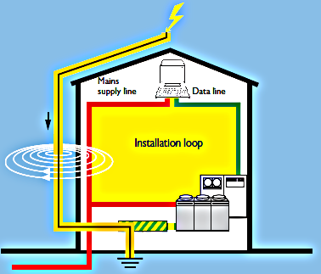
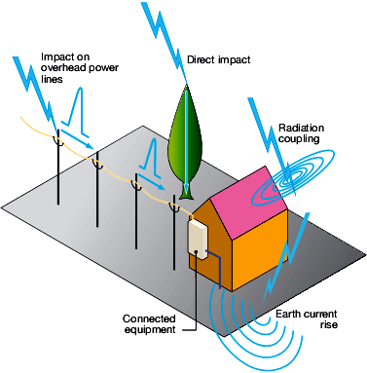
Přímý úder blesku do budovy má
za následek rázový impulz proudu, který neprotéká pouze bleskosvodem, ale může se uzavírat i přes kovové konstrukce budovy, a tedy protéká
i vnitřkem budovy v blízkosti elektronických zařízení.
Nepřímý účinek blesku spočívá
v zavlečení napěťového rázového impulzu z vnějšího vedení nízkého, případně i vysokého napětí do vnitřního silového rozvodu budov.
Je důležité, aby na vstupu budovy byla instalována primární přepěťová ochrana (bleskojistky, varistory) a aby budova byla vybavena dobrým zemnicím systémem.

Slide 50
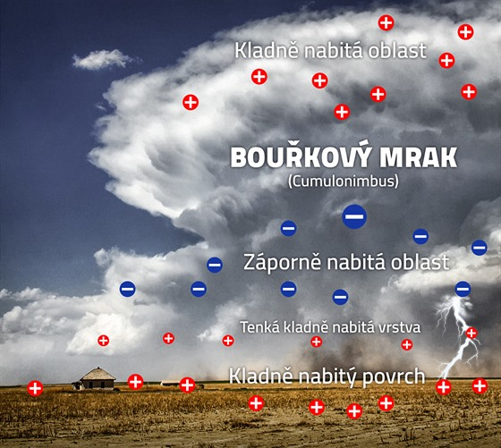
Intenzita el. pole
na povrchu země je za klidného počasí cca ‒130 V/m, za bouřky + 10 000 V/m.

Slide 51
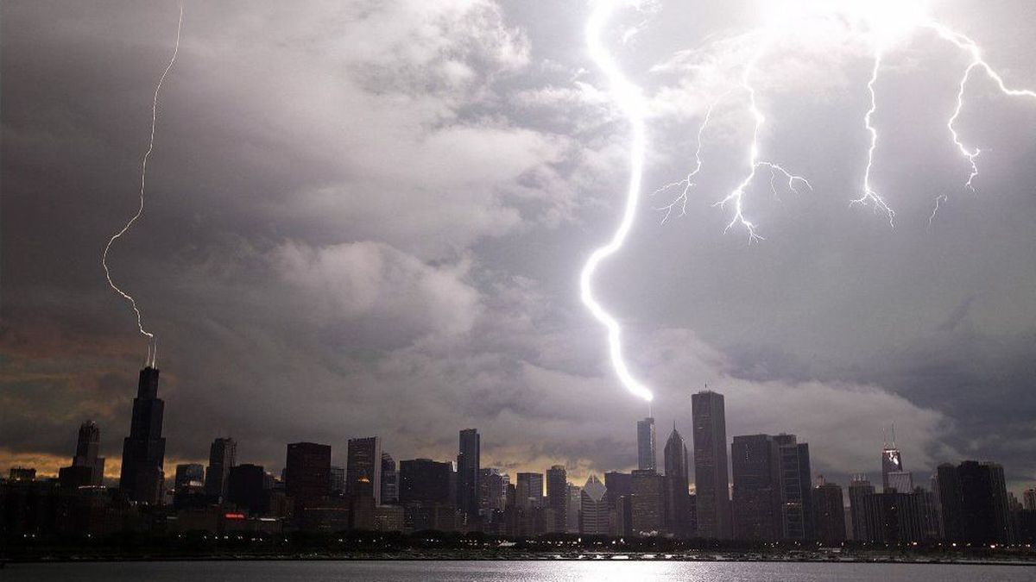
Vůdčí výboje (leader), postup
po úsecích cca 50 m
Zpětný výboj, hlavní kanál
Vstřícný výboj

Slide 52
Normalizovaný atmosférický impulz
impulz napětí 1,2/50 μs
jiné: telekomunikace 0,5/700 μs, 10/700 μs (standard pro test zařízení), 100/700 μs
impulz proudu 8/20 μs
jiné: telekomunikace 5/320 μs, zkoušky svodičů bleskových proudů 10/350 μs
energie 10 MJ (tepelné účinky)
jiné: telekomunikace 360 J, 1 500 J
frekvenční obsah 10⁶ Hz
Svým vysokým energetickým obsahem mohou rázové impulzy způsobit škody na elektronických zařízeních i bez přímé galvanické vazby jen prostřednictvím elektromagnetické indukce.

Slide 53
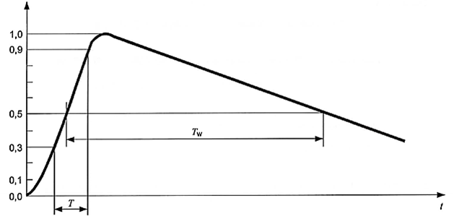
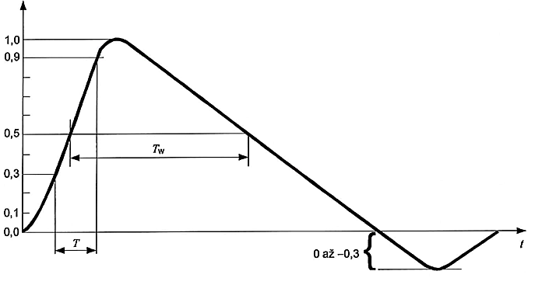
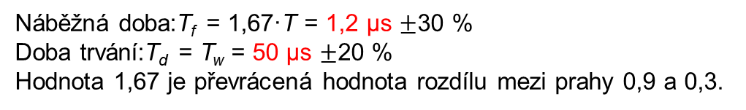
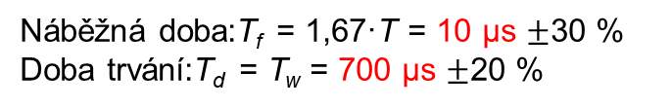
Normalizovaný impulz napětí naprázdno
na výstupu
z generátoru
bez připojené CDN
Náběžná doba:T_{f} = 1,67·T = 10 μs $±$30 %
Doba trvání:T_{d} = T_{w} = 700 μs $±$20 %
Náběžná doba:T_{f} = 1,67·T = 1,2 μs $±$30 %
Doba trvání:T_{d} = T_{w} = 50 μs $±$20 %
Hodnota 1,67 je převrácená hodnota rozdílu mezi prahy 0,9 a 0,3.

Slide 54




Normalizovaný impulz proudu nakrátko na výstupu z generátoru bez připojené CDN
Náběžná doba:T_{f} = 1,25·T_{r} = 5 μs $±$20 %
Doba trvání:T_{d} = T_{w} = 320 μs $±$20 %
Náběžná doba:T_{f} = 1,25·T_{r} = 8 μs $±$20 %
Doba trvání:T_{d} = 1,18 ·T_{w} = 20 μs $±$20 %
Hodnota 1,25 je převrácená hodnota rozdílu mezi prahy 0,9 a 0,1.
Hodnota 1,18 je odvozena z empirických dat.

Slide 55

Generátor kombinované vlny (CWG)
při chodu naprázdno generuje vlnu napětí 1,2/50 μs (10/700 μs)
při chodu nakrátko generuje vlnu proudu 8/20 μs (5/320 μs)
skutečné tvary impulzů jsou dány vstupní impedancí testovaného zařízení
výstupní impedance
výstupní impedance
R_{c} – nabíjecí rezistor; C_{c} – kondenzátor (zásobník energie)
R_{s} – rezistor pro tvarování délky pulzu; R_{m} – rezistor pro přizpůsobení impedance
L_{r} – indukčnost pro tvarování čela impulzu (pouze pro 1,2/50)
C_{s} – kondenzátor pro tvarování délky pulzu (0,2 μF, pouze pro 10/700 μs)
S₂ – spínač, který je sepnutý, pokud je připojený externí přizpůsobovací odpor (pouze pro 10/700)
C_{d} – blokovací kondenzátor stejnosměrného napětí

Slide 56

Generátor kombinované vlny (CWG)
Vrcholová hodnota proudu na výstupu generátoru v závislosti na napětí a externím odporu
R_{out} + R_{ext} | Zkušební úroveň 1 0,5 kV | Zkušební úroveň 2 1 kV | Zkušební úroveň 3 2 kV | Zkušební úroveň 4 4 kV
2 Ω | 250 A | 500 A | 1 kA | 2 kA
10 + 2 = 12 Ω | 42 A | 84 A | 167 A | 334 A
40 + 2 = 42 Ω | 12 A | 24 A | 48 A | 96 A
Generátor impulzu 1,2/50 μs – napájecí vedení, signálová vedení, lokální sítě
Generátor impulzu 10/700 μs – symetrická komunikační vedení určená k propojení široce rozptýlených systémů, délka vedení obvykle delší než 300 m.
Pro AC napájecí vodiče musí generátor zvládat synchronizaci surge do doporučených fázových úhlů.

Slide 57

Výběr vazební/oddělovací sítě pro zkoušku odolnosti podle typu vedení
vazební obvod A
vazební obvod B
vazební obvod D

Slide 58


A - vazba do vodičů AC/DC napájení (symetrický režim), použije se výstupní impedance generátoru 2 Ω, reprezentuje vnitřní impedanci napájecí sítě nn
B - vazba do vodiče
a uzemnění AC/DC napájení (nesymetrický režim), použije se výstupní impedance generátoru 12 Ω, reprezentuje vnitřní impedanci napájecí
sítě nn a uzemnění

Slide 59

https://www.emc-partner.com/products
SURGE GENERATOR CWG 12 kV/6 kA, 2 Ω WITH AUTOMATIC 1-PHASE CDN

Slide 60

C1 – vazební obvod pro nestíněná nesymetrická propojovací vedení, kapacitní vazba (symetrický i nesymetrický režim vazby)
Použije se výstupní impedance generátoru 42 Ω, reprezentuje vnitřní impedanci mezi ostatními vedeními a uzemněním.

Slide 61

C2 – vazební obvod pro nestíněná nesymetrická propojovací vedení, vazba přes bleskojistky (symetrický i nesymetrický režim vazby)
Kapacitní vazba zajišťuje integritu tvaru vlny, ale může působit jako filtr pro rychlý přenos dat. Bleskojistky mají malou parazitní kapacitu.

Slide 62


Coupler for 8 un-symmetrical signal and data lines used with Combination wave (CWG) generators according to IEC 61000-4-5 or 100kHz Ringwave (RWG) impulse generators accroding to IEC 61000-4-12.
ČSN EN 61000-4-12 ed.3 Elektromagnetická kompatibilita (EMC) - Část 4-12: Zkušební
a měřicí technika - Tlumená sinusová vlna - Zkouška odolnosti

Slide 63

D – vazební obvod pro nestíněná symetrická propojovací vedení (vazba v nesymetrickém režimu mezi všemi vodiči k zemi)
Hodnoty vazebních odporů R_{c} se vyberou tak, aby jejich rezistance v paralelním zapojení odpovídala 40 Ω. Jednu CDN lze použít až pro 8 vodičů/4 páry. Například pro n = 4 je
R_{c} = 4x40 Ω = 160 Ω. K oddělení se použijí tlumivky s kompenzací proudu.
R_{c}
Poznámka: pro generátor 10/700 je při vazbě na nestíněná symetrická komunikační vedení přes bleskojistky přizpůsobovací odpor R_{m2} = 25 Ω nahrazen (S2 sepnuto) externím odporem R_{c} = 25 Ω vazební sítě.

Slide 64


Combination Wave Generator (1,2/50; 8/20) IEC 61000-4-5, Telecom (10/700) up to a level of 6 kV/ 3kA with integrated 16A single phase CDN for AC and DC EUT power.
CDN for 1.2/50, ringwave and 10/700 surge coupling 6 kV to 2 pair (4 wires) balanced communication lines

Slide 65

E – vazební obvod pro stíněná propojovací vedení (stínění uzemněná na obou koncích), galvanická vazba + indukované napětí ve vodičích propojovacího vedení
Bezpečnostní izolační transformátor nebo oddělovací síť
Bezpečnostní izolační transformátor nebo oddělovací síť

Slide 66
Výběr zkušebních úrovní v závislosti na třídě instalace pro vstupy/výstupy napájení
třída instalace | zkušební úrovně (kV)
 | AC napájení, AC I/O externí vstupy/výstupy |  | AC napájení, AC I/O interní vstupy/výstupy |  | DC napájení, DC I/O externí vstupy/výstupy |  | DC napájení, DC I/O interní vstupy/výstupy
 | do vodičů | do vodiče a uzemnění | do vodičů | do vodiče a uzemnění | do vodičů | do vodiče a uzemnění | do vodičů | do vodiče a uzemnění
0 | - | - | - | - | - | - | - | -
1 | - | 0,5 | - | - | - | - | - | -
2 | 0,5 | 1 | - | - | - | - | - | -
3 | 1 | 2 | 1 | 2 | - | - | - | -
4 | 2 | 4 | 2 | 4 | 2 | 4 | 2 | 4
5 | - | - | 2 | 4 | 2 | 4 | 2 | 4
Vlastní zkouška odolnosti se provádí pěti kladnými a pěti zápornými impulzy s minutovým odstupem nebo méně, pro AC napájecí vedení se impulz synchronizuje s napájecím napětím v úhlech 0°, 90°, 180°a 270°.

Slide 67
Výběr zkušebních úrovní v závislosti na třídě instalace pro obvody/vedení
třída instalace | zkušební úrovně (kV)
 | Nesymetricky provozované obvody/vedení |  |  |  | Symetricky provozované obvody/vedení |  |  |  | Stíněné obvody/vedení
 | Externí vstup/výstup |  | Interní vstup/výstup |  | Externí vstup/výstup |  | Interní vstup/výstup |  | Externí vstup/výstup |  | Interní vstup/výstup
 | do vodičů | do vodiče a uzemnění | do vodičů | do vodiče a uzemnění | do vodičů | do vodiče a uzemnění | do vodičů | do vodiče a uzemnění | do vodičů | do vodiče a uzemnění | do vodičů | do vodiče a uzemnění
0 | - | - | - | - | - | - | - | - | - | - | - | -
1 | - | - | - | - | - | - | - | 0,5 | - | - | - | -
2 | - | - | 0,5 | 1 | - | - | - | 1 | - | - | - | 0,5
3 | - | - | 1 | 2 | - | - | - | 2 | - | - | - | 2
4 | 2 | 4 | 2 | 4 | - | 4 | - | 4 | - | 4 | - | 4
5 | 2 | 4 | 2 | 4 | - | 4 | - | 4 | - | 4 | - | 4

Slide 68
Třídy instalace:
Třída 0: Dobře chráněné elektrické prostředí, často uvnitř zvláštní místnosti, napětí rázového impulzu ≤ 25 V.
Třída 1: Částečně chráněné elektrické prostředí, napětí rázového impulzu ≤ 500 V.
Třída 2: Elektrické prostředí, ve kterém jsou kabely dobře odděleny i při krátkých soubězích, napětí rázového impulzu ≤ 1 kV.
Třída 3: Elektrické prostředí, ve kterém kabely probíhají paralelně, napětí rázového impulzu ≤ 2 kV.
Třída 4: Elektrické prostředí, ve kterém propojení probíhají jako venkovní kabely podél silových kabelů a kabely jsou používány zároveň pro elektronické i elektrické obvody, napětí rázového impulzu ≤ 4 kV.
Třída 5: Elektrické prostředí pro elektronická zařízení připojená
na komunikační kabely a venkovní napájecí vedení v řídce obydlené oblasti. Rušivá napětí mohou být mimořádně velká.
Třída x: Zvláštní podmínky stanovené ve specifikaci výrobku.

Slide 69
Související normy, ochrana před bleskem:
ČSN EN 62305-1 ed.2 Ochrana před bleskem - Část 1: Obecné principy
ČSN EN 62305-4 ed.2 Ochrana před bleskem - Část 4: Elektrické a elektronické systémy ve stavbách
ČSN EN IEC 60664-1 ed.3 Koordinace izolace zařízení nízkého napětí - Část 1: Zásady, požadavky a zkoušky
ČSN EN 61643-11 ed.2 Ochrany před přepětím nízkého napětí - Část 11: Ochrany před přepětím zapojené v sítích nízkého napětí - Požadavky a zkušební metody
ČSN EN 61643-21 Ochrany před přepětím nízkého napětí –
Část 21: Ochrany před přepětím zapojené v telekomunikačních
a signalizačních sítích - Požadavky na funkci a zkušební metody

Slide 70

Atmosférická přepětí
přímý úder blesku – přenos z uzemnění objektu a induktivní vazbou do smyček vedení, amplituda MV
přímý úder do vedení vn a vvn - přenos induktivní vazbou mezi vývody transformátoru, kapacity mezi vinutími, přímou transformací (tlumeně), galvanická vazba přes společné uzemnění
přímý úder blesku do vedení nn nebo telekomunikačního vedení
nepřímý úder blesku - přenos přes induktivní a kapacitní vazby mezi vedením a dráhou bleskového proudu až na vzdálenost 2 km, řádově kV
výboj mrak-mrak – zrcadlový náboj na povrchu země indukuje napětí na vedení
Kumulonimbus
Cumulonimbus

Slide 71


ČSN EN 62305-4 definuje zóny ochrany před bleskem LPZ – lightning protection zone
LPZ 0_{A}
LPZ 0_{B}
LPZ 1
LPZ 2
LPZ 3

Slide 72



Vnější ochrana před bleskem LPZ 0_{B}
https://www.dehn.cz/cs/blitzplaner-pruvodce-ochranou-pred-bleskem

Slide 73



Přepětí v budovách
zavlečení přepětí napájecí sítí, telekomunikačním vedením, uzemněním
indukování přepětí při blízkém úderu nebo úderu do hromosvodu

Slide 74

Odhad rozdělení proudu blesku v budově s kabelovým přívodem
hladina ochrany před bleskem (LPL – lightning protection level) | maximální parametry blesku podle LPL
 | proud (kA) | náboj (C)
LPL I | 200 | 300
LPL II | 150 | 225
LPL III | 100 | 150
LPL IV | 100 | 150

Slide 75

Kategorie odolnosti proti přepětí
SPD 1
SPD – SURGE PROTECTIVE DEVICE
SPD 2
SPD 3

Slide 76

symetrická vazba
nesymetrická vazba

Slide 77



Ochrany proti přepětí – SPD 1, jiskřiště zkoušené bleskovým proudem 10/350 μs
svodiče bleskového proudu (ochrana typu jiskřiště), napěťově závislý nelineární prvek pracující na principu výboje v plynném prostředí (vzduch nebo inertní plyn) vybavený účinným zhášením následných proudů
zvládá proudovou vlnu 10/350 μs (cca 20x větší energie vlny než 8/20 μs)
proudy až 50 kA na jeden pól (max 100 kA celkem)
zajistí zbytkové přepětí na jednu fázi do 4 kV
zapalovací napětí závislé na strmosti čela vlny, čas reakce typicky 100 ns
napětí svodiče (useknutý impulz)
proud svodiče
Poznámka:
do slaboproudých přepěťových ochran se montují zapouzdřená jiskřiště plněná plynem.

Slide 78



Dimenzování SPD 1
třída rizika budovy | blesk (kA) | svodič celkem (kA)
I. | 200 | 100
II. | 150 | 75
III. | 100 | 50
IV. | 100 | 50
SPD 1 DEHN

Slide 79


Svodič bleskových proudů SPD T1 typu jiskřiště vlnu usekává, významně tak snižuje velikost plochy
pod křivkou přepěťového impulzu, která odpovídá energii přepětí.
Svodič SPD T2 – varistor neusekává, omezí vlnu na určité hladině napětí. Plocha pod V-t charakteristikou ukazuje, jaká část namáhání projde za svodič na chráněné zařízení. Použití varistoru jako SPD T1 více namáhá izolaci chráněných zařízení.

Slide 80




Svodiče přepětí SPD 2 - varistor
MOV – metal oxid (ZnO) varistor (variable resistor)
napěťově závislý nelineární odpor
odezva typicky cca 25 ns, 15 kA opakovaně, 45 kA jednorázově, vlna proudu 8/20 μs
parazitní kapacity varistoru mohou působit problémy, pokud má chráněný signál velkou šířku kmitočtového pásma
proud varistorem
varistorem omezený atmosférický impulz

Slide 81


Ochrany proti přepětí SPD 3 – varistor, transil, trisil
transil
Speciální zenerova dioda (unipolární transil) nebo sériové spojení dvou zenerových diod proti sobě (bipolární transil), velmi rychlá odezva do 10 ns.

Slide 82


Ochrany proti přepětí SPD 3 – varistor, transil, trisil
surge
trisil
napětí na transilu
proud transilem
napětí na trisilu
proud trisilem

Slide 83


Koordinace přepěťových ochran
energii přepětí je nutné snižovat postupně
komplexní ochranu proti přepětí tvoří tři stupně ochran
RTO rázová oddělovací tlumivka
zpožďuje nárůst napětí
na následujícím prvku a zamezí tak spuštění rychlejší ochrany (varistor) před pomalejší (bleskojistka)
nebo
svodič třídy B s elektronicky řízenou zapalovací spouští
Třída B Svodič bleskových proudů - snižuje napětí a omezuje energii přepěťové vlny způsobené přímým, nebo nepřímým úderem blesku, hlavní ochranný prvek tvoří jiskřiště (bleskojistka). Instaluje se co nejblíže rozhraní chráněného a nechráněného prostředí, to znamená u vstupu přívodního kabelu do objektu.
Třída C Svodič přepětí - omezuje přepětí způsobené nepřímým úderem blesku a spínacími pochody v sítích. Používá se jako druhý stupeň
v třístupňové ochraně. Ochranu zajišťuje varistorem či transilem.
Instaluje se v podružných bytových rozvodnicích ve vzdálenosti minimálně 10 m (délka kabelu) od svodiče třídy B.
Třída D Svodiče přepětí určené pro ochranu zařízení velmi citlivých
na přepětí. Použití v bytech i komerčních provozech jako třetí stupeň v 3stupňové ochraně před přepětím. Varistor, nebo transil, trisil. Instalace musí být provedena co nejblíže chráněnému zařízení,
často ve formě zásuvek.
bez RTO
s RTO

Slide 84
Koaxiální přepěťové ochrany
http://www.odbornecasopisy.cz/elektro/casopis/tema/prepetove-ochrany-pro-antenni-svody--13470
přepěťová ochrana s bleskojistkou plněnou plynem (řada HX, FX),
ochrana se čtvrtvlnným zkratem – l/4 (řada ZX),
jemné ochrany se supresorovými diodami (supresor – hradicí mřížka elektronky)
a dalšími prvky se používají pro zlepšení ochrany citlivých zařízení (řada SX).
Plynové svodiče přepětí mohou být použity jen v přijímačích a u vysílačů nižších výkonů. Při použití bleskojistek s vyšším zapalovacím napětím, které umožňují přenášet vyšší výkony, se zvyšuje zbytkové přepětí a snižuje se ochrana vysílačů. Plynem plněná bleskojistka je schopna svést určitý omezený počet proudových impulsů, proto se doporučuje ji po určité době provozu (zpravidla po pěti letech) vyměnit za novou.
Čtvrtvlnný zkrat se zapojuje paralelně k chráněnému zařízení, je naladěn na přenos určité frekvence a pro ostatní přenášené frekvence tvoří zkrat. To znemožňuje i přenos napájení koaxiálním kabelem. Pro přenos na základní frekvenci znamená čtvrtvlnné zkratovací vedení minimální útlum; je zde zajištěn i velmi dobrý poměr stojatých vln na odrazu (VSWR). Typická šířka pásma při VSWR do 1,1 je 10 %. Je-li povolen VSWR do hodnoty 1,2, může být relativní šířka pásma až 20 %. Při zvětšování šířky pásma je ale nutné počítat se zvýšením zbytkového přepětí za ochranou. Při proudovém impulsu 30 kA (8/20) je zbytkové přepětí mezi 10 a 60 V v závislosti na poměru impedance zkratu a vedení. Je proto nezbytné udělat kompromis mezi šířkou pásma a přípustným zbytkovým přepětím.
Jemné ochrany konstruované s použitím supresorových diod se vyrábějí pro frekvenci do 2,15 GHz. Jsou výhradně určeny pro vstupy citlivých přijímačů a zesilovačů. V praxi se kombinují s koaxiálními plynovými bleskojistkami jako ochranné kaskády. Koaxiální plynová bleskojistka se instaluje jako první stupeň na vstupu kabelu do objektu a jemná ochrana se montuje přímo na vstup chráněného zařízení.

Slide 85



Koaxiální přepěťové ochrany Saltek
SX – jemné přepěťové ochrany zajišťující nízké zbytkové přepětí při svedení proudu do amplitudy až 5 kA (8/20), rozsah podle použitých konektorů až do 2,15 GHz, konektory IEC (pro TV pásmo), F, BNC;
FX – koaxiální bleskojistky s nevýměnnou plynovou bleskojistkou, hrubá ochrana, rozsah do 2,15 GHz, konektory IEC, BNC, F;
HX – koaxiální bleskojistky s výměnnou plynovou patronou s vynikajícími vysokofrekvenčními charakteristikami, umožňující použití v rozsahu do 2,5 GHz, konektory N, BNC, TNC. Doporučené použití především do frekvence 1 GHz, pro vyšší frekvence do 2,5 GHz, zejména tam, kde je požadována velká šířka pásma a/nebo přenos napájení koaxiálním kabelem;
ZX – čtvrtvlnné zkraty, určené především pro vyšší frekvence 0,8 až 6 GHz, jsou vyráběny od frekvence 400 MHz (typicky pro 0,9 GHz, 1,8 GHz, 2,4 GHz, 3,8 GHz a 5,8 GHz), konektory N, 7/16 a kombinace čtvrtvlnného zkratu s redukcí z N na SMA, RSMB, popř. pigtail (subminiaturní konektor). Čtvrtvlnné zkratové ochrany SALTEK řady ZX pro pásmo 2,4 GHz (bezdrátový internet) spojené s redukcí z konektoru N na SMA (pro Breeznet), RSMB (Z-COM) a pigtail (Orinoco) jsou uzpůsobeny speciálně pro mikrovlnná internetová pojítka.

Slide 86

Magnetické pole síťového kmitočtu – zkouška odolnosti
ČSN EN 61000-4-8

Slide 87
Magnetické pole síťového kmitočtu
ČSN EN 61000-4-8
stanovuje požadavky na odolnost zařízení průmyslových instalací, elektráren, rozvoden vn a vvn
rušení je způsobeno proudem síťového kmitočtu ve vodičích nebo od jiných přístrojů (transformátory)
proud za normálních provozních podmínek – ustálené magnetické pole relativně nízké intenzity
poruchový proud – intenzivní magnetická pole krátkého trvání (reakce ochran)
Typické intenzity magnetického pole:
domácí spotřebiče 0,03 – 10 A/m ve vzdálenosti 30 cm od přístroje
vedení vvn 10 A/m/kA pod stožárem; 16 A/m/kA pod středem rozpětí;
cca 1/3 uvedených hodnot 30 m od vedení (závisí na konfiguraci vedení)
rozvodny vvn pod sběrnicemi 14 A/m (220kV; 0,5 kA); 9 A/m (400kV),
v místnosti ochran 1,1 – 7 A/m v závislosti na vzdálenosti zařízení
elektrárny 14 - 85 A/m ve vzdálenosti 30 cm od sběrnic vn (2,2 kA) a 8,5 – 35 A/m ve vzdálenosti 1 m; 8 – 13 A/m ve vzdálenosti 30 cm od kobek 6 kV a 3,5 – 4 A/m ve vzdálenosti 1 m; 26 A/m ve vzdálenosti 30 cm od čerpadel 6 MVA; 14 A/m ve vzdálenosti 30 cm od transformátoru 600 MVA

Slide 88
Magnetické pole síťového kmitočtu
Výběr zkušebních úrovní:
Třída 1: může být použit citlivý přístroj používající elektronový svazek
Třída 2:
dobře chráněné prostředí (domácnost, obchod, chráněné prostory nemocnic vzdálené od vodičů ochranné země, prostory průmyslových instalací a vvn rozvoden),
bez vlivu zařízení, které vytváří rozptylové toky (výkonový transformátor), bez vlivu sběrnic vvn.
Třída 3:
chráněné prostředí (prostory obchodních organizací, správní budovy, lehký průmysl, počítačový sál rozvodny vvn),
el. zařízení a kabely generující rozptylové toky nebo mg. Pole, blízkost zemních vodičů ochranného systému, obvody a sběrnice vn a vvn jsou vzdáleny několik stovek metrů.
Třída 4:
typické průmyslové prostředí (těžký průmysl, elektrárny, dozorny vvn rozvoden),
krátké větve rozvodných vedení, výkonová el. zařízení generující rozptylové toky, zemní vodiče ochranného systému, obvody a sběrnice vn a vvn jsou vzdáleny několik desítek metrů.
Třída 5:
těžké průmyslové prostředí (rozvodny vn a vvn těžkého průmyslu a elektráren),
vodiče, sběrnice nebo vedení vn a vvn přenášející desítky kA, blízkost výkonových el. zařízení, zemní vodiče ochranného systému, blízkost sběrnic vn a vvn

Slide 89
Magnetické pole síťového kmitočtu
Zkušební úrovně:
Tabulka 1 – spojité pole Tabulka 2 – krátké trvání od 1 s do 3 s
Úroveň | Intenzita magnetického pole A/m
1 | 1
2 | 3
3 | 10
4 | 30
5 | 100
x | Otevřená úroveň, může být dána ve specifikaci výrobku.
Úroveň | Intenzita magnetického pole A/m
1 | nepoužívá se
2 | nepoužívá se
3 | nepoužívá se
4 | 300
5 | 1000
x | Otevřená úroveň, může být dána ve specifikaci výrobku.

Slide 90



Magnetické pole síťového kmitočtu
Indukční cívka - magnetické pole se vytváří průtokem proudu indukční cívkou, aplikuje se na EUT ponornou metodou. Indukční cívka musí generovat intenzitu pole odpovídající vybrané zkušební úrovni a s definovanou homogenitou pole ± 3dB. Zhotovena obvykle z Cu nebo Al (vodivý, nemagnetický materiál).
malá zařízení na stole: 1závitová čtvercová cívka o straně 1 m. Zkušební prostor normalizované čtvercové cívky s homogenitou pole 3 dB je 0,6 m x 0,6 m x 0,5 m (výška) nebo Helmholtzova cívka (dva nebo více závitů vzdálených obvykle 0,6 m (0,8 m). Dvojitá cívka zlepšuje homogenitu pole nebo zvětšuje zkušební prostor na 0,6 m x 0,6 m x 1 m (1,2 m).
zařízení stojící na podlaze: nejmenší vzdálenost mezi vodiči cívky a stěnami EUT je rovna 1/3 rozměru vyšetřovaného EUT. Zkušební objem uvnitř cívky je dán prostorem 60 % x 60 % každé strany cívky x hloubka odpovídající 50 % kratší strany cívky nebo obvykle používaná cívka 1 m x 2,6 m se zkušebním prostorem 0,6 x 0,6 x 2 m.

Slide 91


Magnetické pole síťového kmitočtu - charakteristiky indukční cívky:
Normalizovaná čtvercová cívka o straně 1 m x 1 m, indukčnost 2,5 μH.
Obdélníková indukční cívka 1 m x 2,6 m, indukčnost 6 μH.

Slide 92


Magnetické pole síťového kmitočtu
Charakteristiky indukční cívky:

Slide 93

Magnetické pole síťového kmitočtu
Zkušební sestava:
Sestava pro generování magnetického pole se skládá z regulátoru napětí (variac), proudového transformátoru, obvodu pro řízení režimu zkoušky a antény (indukční cívky).
Příklad hodnot pro zkušební sestavu do 30 A/m
Napětí primáru | F_{trafo} | Proud cívkou | F_{ant} | Úroveň mg. pole
27,5 V 82,5 V 30,5 V 91,6 V | 0,04 0,04 0,36 0,36 | 1,1 A 3,3 A 10,99 A 32,97 A | 0,91 0,91 0,91 0,91 | 1 A/m 3 A/m 10 A/m 30 A/m
Faktor antény F_{ant} = H (A/m) / I_{ant} (A)
= například 0,91; tedy proud 100 A tekoucí anténou (cívkou) generuje
ve středu antény magnetické pole
91 A/m nebo 109,9 A generuje 100 A/m.
Faktor transformátoru
F_{trafo} = I_{ant} (A) / U_{primáru trafa} (V)

Slide 94


Magnetické pole síťového kmitočtu
Charakteristiky indukční cívky:
Faktor antény nebo jinak také činitel indukční cívky, který udává vztah mezi proudem protékajícím cívkou a magnetickým polem, které cívka generuje v daném bodě k_{CF} = H (A/m) / I_{ant} (A), je možné vypočítat z geometrických rozměrů cívky:
$$k_{CF}\left(P\right)=\frac{H\left(P\right)}{I}=\frac{1}{4π}\left[\frac{{4a}/{c+c/a}}{\sqrt{a^{2}+{\left(c/2\right)}^{2}}}+\frac{{4b}/{c+c/b}}{\sqrt{b^{2}+{\left(c/2\right)}^{2}}}\right]$$
Typicky pro čtvercovou cívku 1m x 1m s bodem P ve středu cívky (a = b = c/2 = 0,5) je $k_{CF}\left(P\right)=\frac{2\sqrt{2}}{πC}=0,9$.
Pro obdélníkovou cívku 1m x 2,6 m s bodem P ve středu cívky (a = b = 1,3; c/2 = 0,5) je $k_{CF}\left(P\right)=0,$66.

Slide 95





Zkušební sestava:
anténa
variac
regulace napětí
napájecí napětí
ovládací obvod
proudový transformátor

Slide 96

Magnetické pole síťového kmitočtu - postup zkoušky:
Zkušební uspořádání
laboratoř musí být vybavena zemní rovinou spojenou s ochranným uzemňovacím systémem laboratoře – nemagnetická tabule z kovového plechu, obvykle Cu, Al (tloušťka 0,25 mm; pro jiné kovy tloušťka 0,65 mm). Minimální rozměr 1 x 1 m, konečná velikost závisí na rozměrech EUT.
EUT je umístěno na zemní rovině na izolační podložce o tloušťce 0,1 m a zapojeno tak, aby splňovalo funkční požadavky
všechny vstupní a výstupní přívody EUT musí být vystaveny mg. poli v délce 1 m
zkušební generátor musí být připojen k zemní rovině
Postup zkoušky
EUT je uvedeno do provozu a je ověřena jeho funkčnost
zkušební mg. pole musí být aplikováno ponornou metodou
pro zjištění nejcitlivější polohy EUT (zejména velká stacionární zařízení) může být použita metoda přiblížení
EUT je vystaveno mg. poli předepsané úrovně a homogenity pro každý navzájem kolmý směr. Pro velká zařízení je možné cívku posouvat po krocích odpovídajících 50 % nejkratší strany cívky.

Slide 97

Pulzy magnetického pole
– zkouška odolnosti
ČSN EN 61000-4-9

Slide 98
Pulzy magnetického pole
zkouška je určena pro elektronická zařízení instalovaná v průmyslových sítích, elektrárnách a centrech dálkového řízení, v železničních instalacích, rozvodnách vysokého a velmi vysokého napětí. Neuvažuje rušení způsobená kapacitní nebo induktivní vazbou v kabelech nebo v jiných částech instalace (rušení po vedení).
impulzní mg. pole jsou způsobena údery blesku, počátečními přechodovými jevy poruch v elektrických sítích, spínáním vvn sběrnic a vedení vývodovými vypínači
Zkušební úrovně:
Poznámka: 1 A/m odpovídá magnetické indukci ve volném prostoru 1,26 μT.
Úroveň | Intenzita impulzního magnetického pole (A/m)
1 | nepoužívá se
2 | nepoužívá se
3 | 100
4 | 300
5 | 1000
x | Otevřená úroveň, může být dána ve specifikaci výrobku.

Slide 99

Pulzy magnetického pole
Výběr zkušebních úrovní:
Třída 1: nepoužívá se pro toto prostředí.
Třída 2: nepoužívá se pro toto prostředí.
Třída 3: chráněné prostředí (prostory obchodních organizací, správní budovy, lehký průmysl, počítačový sál rozvodny vvn), blízkost
zemních vodičů ochranného systému hromosvodu a kovových konstrukcí.
Třída 4: typické průmyslové prostředí (těžký průmysl, elektrárny, dozorny vvn rozvoden), uzemňovací vodiče ochranného systému hromosvodu a kovové konstrukce, obvody a sběrnice vn a vvn jsou vzdáleny několik desítek metrů
Třída 5: těžké průmyslové prostředí (rozvodny vn a vvn těžkého průmyslu a elektráren), vodiče, sběrnice nebo vedení vn a vvn přenášející desítky kA, uzemňovací vodiče ochranného systému hromosvodu a vysoké kovové konstrukce (stožár vedení) přenášející celý proud blesku

Slide 100


Pulzy magnetického pole
Zkušební magnetické pole je opět aplikováno ponornou metodou s využitím cívek se stejnou charakteristikou jako v ČSN EN 61000-4-8. Zásadní rozdíl je ve zdroji, který impulzní mg. pole generuje. Zkušební sestava neobsahuje ani regulovatelný transformátor, ani proudový transformátor. Cívka je připojena přímo na výstup kombinovaného generátoru (provozuschopnost za podmínek zkratu) v režimu surge. Parametry generovaného impulzu odpovídají tvaru proudového impulzu 8/20 µs pro zkoušky zařízení na odolnost proti účinkům atmosférického impulzu (viz ČSN EN 61000-4-5).
doba trvání pulzu = 1,18 x T_{w} = 20 μs
náběžná doba pulzu = 1,25 x T_{r} = 8 μs

Slide 101

Pulzy magnetického pole - zkušební generátor:
C₀ vazební kondenzátor 18 μF, viz vazební obvody IEC 61000-4-5
Postup zkoušky je z hlediska uspořádání měřicího místa a způsobu aplikace mg. pole shodný se zkouškou mg. polem síťového kmitočtu. Zkouška je provedena aplikací alespoň 5 impulzů kladné a 5 impulzů záporné polarity.
R_{C} nabíjecí odpor
R_{S1}, R_{S2} tvarování doby impulzu
R_{m} impedanční přizpůsobení
L_{r} tvarování čela impulzu
C_{C} hlavní kondenzátor
Úroveň | vrcholová hodnota proudového impulzu protékajícího cívkou (A)
 | standardní cívka 1x1 m | standardní cívka 1x2,6 m
1 | nepoužívá se | nepoužívá se
2 | nepoužívá se | nepoužívá se
3 | 111 | 152
4 | 333 | 453
5 | 1111 | 1515
x | speciální úroveň v A/m / 0,9 | speciální úroveň v A/m / 0,66
 | Poznámka: 0,9 a 0,66 jsou faktory standardních cívek pro testy magnetickým polem, viz např. pro úroveň 4: 300 A/m / 0,9 = 333 A.

Slide 102


Krátkodobé poklesy napětí,
krátká přerušení a pomalé změny napětí
ČSN EN 61000-4-11

Slide 103


Poklesy a přerušení napětí
Krátkodobé poklesy napětí a krátká přerušení pro elektrická a elektronická zařízení připojovaná do nn sítí 50 Hz a 60 Hz s fázovým proudem do16 A včetně. Příčinami jsou poruchy v síti a náhlé a velké změny zatížení. Mohou se vyskytovat dva nebo více po sobě následujících poklesů a změna napětí je skoková (skok může začínat i končit při jakémkoliv fázovém úhlu síťového napětí).
Průběh efektivní hodnoty krátkodobého poklesu napětí na 40 %. Doby klesání t_{f} a stoupání t_{r} napětí jsou dány požadovanými charakteristikami generátoru (1 – 5 µs).
Standardizované průběhy poklesů jsou stanoveny na základě normy IEC TR 61000-2-8 Electromagnetic compatibility (EMC) - Part 2-8: Environment - Voltage dips and short interruptions on public electric power supply systems with statistical measurement results.
Průběh sinusovky krátkodobého poklesu napětí na 70 % s dobou trvání 25 period. Skoková změna v okamžiku průchodu nulou.

Slide 104
Krátkodobé poklesy napětí
Zkušební úrovně a doby trvání pro krátkodobé poklesy napětí:
základ pro stanovení zkušebních úrovní je jmenovité napětí pro zařízení
pokud má zařízení určený rozsah jmenovitých napětí a rozsah nepřekračuje 20 % dolní hranice rozsahu, vztahují se poklesy k některému z napětí z tohoto rozsahu. Jinak je zkouška aplikována na horní i na dolní napětí daného rozsahu.
Třída | Zkušební úrovně a doby trvání t_{s} (% jmenovitého napětí U_{T})
1 | Velmi citlivá zařízení v prostředí chráněného napájení (filtry, přepěťové ochrany, UPS). Zkouška se definuje pro konkrétní zařízení podle technických požadavků.
2 | 0 % ½ periody | 0 % 1 perioda | 70 % 25/30 (50 Hz/60 Hz) period
3 | 0 % ½ periody | 0 % 1 perioda | 40 % 10/12 period | 70 % 25/30 period | 80 % 250/300 period
x | x | x | x | x | x
Poznámky: Třídy podle ČSN EN 61000-2-4 Elektromagnetická kompatibilita (EMC) - Část 2-4: Prostředí - Kompatibilní úrovně pro nízkofrekvenční rušení šířené vedením v průmyslových závodech, příloha B Třída x – definování úrovně závisí na technické specifikaci výrobku, zařízení napájená z veřejné sítě musí vyhovět alespoň třídě 2

Slide 105

Krátká přerušení napětí
Zkušební úrovně a doby trvání pro krátká přerušení napětí:
Třída | Zkušební úrovně a doby trvání t_{s} (% jmenovitého napětí U_{T})
1 | Zkouška se definuje pro konkrétní zařízení podle technických požadavků.
2 | 0 % během 250/300 period
3 | 0 % během 250/300 period
x | x

Slide 106

Pomalé změny napětí (nezávazné)
Zkušební úroveň napětí | Doba klesání napětí t_{d} | Doba sníženého napětí t_{s} | Doba stoupání napětí t_{i}
70 % | strmý přechod | 1 perioda | 25/30 period
x | x | x | x
definovaný přechod mezi jmenovitým napětím a změněným napětím
spojitě proměnné zátěže připojené do sítě
napětí se mění po určitou krátkou dobu obvykle jako důsledek změn zatížení sítě
rychlost změny napětí by měla být konstantní (lze po krocích v okamžiku průchodu sinusovky nulou, krok ≤ 10% jmenovitého napětí)

Slide 107


Poklesy a přerušení napětí
Zkušební postup:
EUT se pro každou vybranou kombinaci zkušební úrovně a doby trvání testuje v pořadí tři krátkodobé poklesy/přerušení s minimálními intervaly 10 s mezi každou dílčí zkouškou
krátkodobé poklesy a změny napájecího napětí se musí objevit při průchodu napětí nulou a při dodatečných úhlech volených podle specifikace výrobku (obvykle 45°, 90°, 135°, 180°, 225°, 270°, 315° v každé fázi)
úhel pro krátká přerušení se volí jako nejméně příznivý případ pro dané zařízení, není-li definován, použije se pro jednu z fází 0°
pro trojfázové systémy se zkouší každé sdružené napětí zvlášť, je-li vyveden střední vodič, zkouší se pro fázové i sdružené napětí
zkoušení fáze – střed třífázových systémů
zkoušení fáze – fáze třífázových systémů

Slide 108

Poklesy a přerušení napětí
Třídy elektromagnetického prostředí:
Třída 1: chráněná napájení - UPS, filtry, přepěťové ochrany, použití velmi citlivých zařízení (laboratoře, některé počítače, automaty,…)
Třída 2: společné napájecí body spotřebitelských sítí a vnitřní napájecí body průmyslových závodů, kompatibilní úroveň je identická s veřejnou rozvodnou sítí
Třída 3: průmyslové prostředí (napájení přes měniče, svářečky, rozběhy velkých motorů, rychle se měnící zatížení)
Zkušební sestava s regulačním transformátorem:
Schopnost generování zapínacího proudu při ukončení poklesu nebo přerušení napájení nesmí být generátorem omezená, aby v reálných podmínkách nedošlo k poruše zařízení,
ačkoliv zkouška zařízení podle IEC 61000-4-11 proběhla úspěšně. Maximální požadovaná schopnost generátoru je 1000 A pro síť 250 V až 600 V, 500 A pro síť 200 V až 240 V nebo 250 A pro síť 100 až 120 V.
EUT

Slide 109

Odolnost proti rušením šířeným vedením, indukovaným vysokofrekvenčními poli
ČSN EN 61000-4-6

Slide 110

Rušení šířené vedením vyvolané elektromagnetickým polem RF vysílačů
zdroj rušení – elektromagnetické pole z úmyslných vf vysílačů od 150 kHz do 80 MHz, které působí na kabely připojené k instalovanému zařízení
rozměry zařízení jsou ve srovnání s délkou vlny považovány za malé, ale síťové přívody, komunikační vedení, propojovací kabely se chovají jako pasivní přijímací anténní sítě s délkou srovnatelnou nebo násobně větší než délka vlny
zařízení je vystaveno proudům protékajícím přes zařízení mezi těmito sítěmi
předpokládá se, že kabelové systémy jsou v režimu rezonance (λ/4, λ/2 otevřené nebo skládané dipóly) a jsou tedy reprezentovány vazebními a oddělovacími prostředky CDN s nesymetrickou impedancí proti referenční zemní rovině 150 Ω
proudová hustota na vodivém povrchu nebo proud v ostatních vodičích EUT
při zkoušce jsou rušivá pole aproximována elektrickými a magnetickými blízkými poli, která jsou následkem napětí a proudů vytvářených zkušební sestavou
rušivý signál je aplikován
na jeden kabel, ostatní jsou použitím oddělovacích prostředků udržovány
v nevybuzeném stavu
(v reálném prostředí působí rušení na kabely současně
s různou amplitudou a fází)
EUT
H
J
I nesymetrický
I nesymetrický
100Ω
100Ω
nesymetrická impedance systému CDN
nesymetrická impedance systému CDN
nesymetrické napětí mezi EUT a ref. rovinou
zkušební generátor
50Ω
50Ω
E

Slide 111
Rušení šířené vedením
Výběr zkušebních úrovní:
Třída 1: nízká úroveň, místa vzdálená víc než 1 km od radiových a televizních stanic, vysílače nízkého výkonu
Třída 2: nenáročné prostředí, přenosné vysílače nízkého výkonu (do 1W), ne v těsné blízkosti zařízení – obchodní prostředí
Třída 3: náročné prostředí, přenosné vysílačky 2W a více ve vzdálenosti větší než 1 m od zařízení, výkonové rozhlasové vysílače, průmyslová, vědecká a lékařská zařízení v blízkosti – průmyslové prostředí
Způsob zkoušení závisí také na rozměrech (viz vlnová délka), způsobu napájení a provozu, zařízení malých rozměrů mohou být zkoušena až do 230 MHz, pro počáteční kmitočet platí:
Zařízení napájené z baterie (rozměr < λ/4), není spojeno se zemí ani s jiným zařízením a nebude použito během dobíjení baterie – nezkouší se
Zařízení napájené z baterie (rozměr ≥ λ/4), počáteční kmitočet zkoušky určí velikost zařízení včetně délky kabelů
Zařízení připojené do sítě a nepřipojené k jinému zařízení, zařízení zatíženo umělou rukou, počáteční kmitočet 150 kHz
Zařízení připojené do sítě a připojené ovládacími nebo telekomunikačními kabely
k jinému zařízení, počáteční kmitočet 150 kHz

Slide 112

Rušení šířené vedením vyvolané elektromagnetickým polem RF vysílačů
Zkušební úrovně (obvod naprázdno, nemodulovaný signál, efektivní hodnota):
Kmitočtový rozsah 150 kHz – 80 MHz
Třída | Úroveň napětí
 | U₀ (dBµV) | U₀ (V)
1 | 120 | 1
2 | 129,5 | 3
3 | 140 | 10
x | x | x
1,414 + 80 %
1,414 V peak (1 V_{rms}) nemodulovaný signál
80 % modulace
1,414 - 80 %
- 0,28
- 2,54
Poznámka: Pro vyhodnocování úrovní vf rušivých signálů (pro odolnost i měření emisí) se používají dB a jako vztažná veličina 1 µV. Tedy úroveň signálu v dB, který v tomto případě generuje zdroj vf rušení, je dána vztahem:
U₀ (dBµV) = 20 log U₀ (V) / 1 (µV)
U₀ (dBµV) = 20 log 1V / 1·10⁻⁶ = 120 dB
Pro signály šířené prostorem se používá dBµV/m; pro magnetické pole dBµA nebo dBµA/m; pro výkony dBm.
Pro zkoušku se používá amplitudově modulovaný signál sinusovou vlnou
1 kHz s hloubkou modulace 80 %. Tvar zkušebního signálu na výstupu vazebního členu u EUT.

Slide 113


Sestava zkušebního generátoru RF rušení
G1 – vysokofrekvenční generátor pokrývající požadované kmitočtové pásmo 150 kHz – 80 MHz se schopností amplitudové modulace sinusovým průběhem 1 kHz ± 10 % s hloubkou modulace $\left(80{+5 \atop −20}\right)\%$
generátor je programovatelný (řídící software) s kmitočtově závislými velikostmi kroků (krok mezi jednotlivými frekvencemi, na které generátor přelaďuje v rámci požadovaného frekvenčního pásma, je určen jako zvolené procento předchozí frekvence a nesmí překročit 1 %) a dobou prodlevy (doba po kterou generátor zůstává na jedné frekvenci nesmí být kratší než 0,5 s)
T1 – útlumový člen 0…40 dB k řízení výstupní úrovně zkušebního zdroje rušení
S1 – vysokofrekvenční spínač
PA – zesilovač
LPF, HPF – filtry dolní a horní propusti mohou být nutné pro vyloučení interference způsobené harmonickými (rušení AE je vzhledem ke způsobu vyhodnocování zkoušky nežádoucí)
T2 – útlumový člen s dostatečným výkonovým dimenzováním, 6 dB, Z₀= 50 Ω, redukuje VSWR k výkonovému zesilovači v důsledku nepřizpůsobení vazebního prostředku (VSWR - Voltage Standing Wave Ratio - napěťový poměr stojatých vln = poměr maximální a sousední minimální hodnoty napětí podél vedení)

Slide 114


Schéma zkušební sestavy s vazební/oddělovací sítí CDN
RF generátor
měřicí vstup
výstup zkušebního signálu
T zakončení 50 Ω
T2 útlumový člen 6 dB
AE pomocné zařízení

Slide 115


Schéma zkušební sestavy pro proudové nebo elektromagnetické kleště
T zakončení 50 Ω
T2 útlumový člen 6 dB
AE pomocné zařízení
EM clamp

Slide 116


Způsoby injektování RF rušení do vodičů
- přímé injektování do stíněných kabelů
- injektování s použitím EM kleští

Slide 117


Způsoby injektování RF rušení do vodičů
- vazba na nestíněné kabely s použitím vazební/ oddělovací sítě CDN
C_{dec} = 47 nF, L(150 kHz)≥ 280 μH. Nízkofrekvenční indukčnost –
17 závitů na feritovém toroidu NiZn, μ_{r} = 1200.
Vysokofrekvenční indukčnost –
2 – 4 feritové toroidy (tvoří trubku) NiZn, μ_{r} = 700.

Slide 118


Vazební prvky
pro vytvoření vhodné vazby rušivého signálu (v požadovaném kmitočtovém rozsahu s definovanou nesymetrickou impedancí proti referenční zemní rovině na vstupu/výstupu EUT 150 Ω) na různé kabely připojené k EUT a pro zabránění vlivu aplikovaného signálu na jiná nezkoušená zařízení se musí použít vazební a oddělovací prostředky – vazební/oddělovací sítě CDN (Coupling-Decoupling Network)
alternativou jsou elektromagnetické kleště (EM clamp) s kombinovanou kapacitní a induktivní vazbou nebo proudové kleště (BCI – Bulk Current Injection Clamp) pro induktivní vazbu

Slide 119

Vazební prvky – EM kleště
Kapacitní (Cu fólie) a induktivní vazba (ferity)
3
generátor
Feritový rukáv – oddělovací část kleští
Feritová trubka 0,6 m, Φ 2O mm, 10 prstencových jader NiZn (μ = 100) na straně EUT, 26 prstencových jader MnZn (μ = 4300) na straně AE – magnetická vazba
Poloviční válec z měděné folie – elektrická vazba
Feritová trubka zahrnutá do konstrukce EM kleští NiZn (μ = 100) - oddělení
Z₁, Z₂ vestavěná impedance pro optimalizování kmitočtové odezvy a směrovosti

Slide 120


Vazební/oddělovací síť CDN, typ M pro nestíněná napájecí vedení
BNC konektor (50 Ω) pro připojení vf signálu z generátoru
Typicky:
250 V AC/ 400 V DC
16 A (80 A)
150 kHz – 230 MHz
C₁ = 10 nF, C₂ = 47 nF
R = 100, 200, 300 Ω pro M1, M2, M3
L ≥ 280 µH

Slide 121




Vazební/oddělovací síť CDN typ S, RJ45-S, USB-C, USB-P, USB-3.0,HDMI, FireWire pro stíněné vodiče a stíněné datové vodiče 50 Ω nebo 75 Ω
250 V AC/ 400 V DC, 0,5 A
150 kHz – 230 MHz
R = 100 Ω
L ≥ 280 µH

Slide 122


Vazební/oddělovací síť CDN typ AF pro nestíněné nevyvážené vodiče
Typicky:
40 V AC/ 50 V DC, 0,5 A
150 kHz – 230 MHz
C = 2,2 nF
R = 800 Ω

Slide 123


Vazební/oddělovací síť CDN typ T, RJ11, RJ45 pro nestíněné vyvážené vodiče
Typicky:
150 V AC/ 200 V DC, 0,5 A
150 kHz – 230 MHz
C₁ = 10 nF, C₂ = 47 nF
R = 200 Ω
L₁ ≥ 270 μH při 150 kHz
L₂ = L₃ = 6 mH

Slide 124

Nastavení výstupní úrovně vstupu/výstupu vazebního prostředku u EUT
kalibrace sestavy se provádí nemodulovaným signálem pro každý vazební prostředek a každou úroveň napětí
cílem je zajistit, že na EUT bude aplikován signál požadované úrovně v celém frekvenčním rozsahu
výsledkem kalibrace je soubor dat reprezentující přenosové vlastnosti obvodu mezi generátorem a vstupem do EUT, při zkoušce je pak nutné tato data nahrát do řídicího softwaru, který dolaďuje vysílaný výkon na jednotlivých frekvencích tak, aby byla dodržena předepsaná úroveň signálu
vazební prostředek
(CDN, EM kleště)
generátor a zesilovač
útlumový člen 6 dB
40 dB
zpětná vazba do měřicího vstupu generátoru

Slide 125


6 dB
adaptér 150 Ω/50 Ω
CDN
100 Ω
Nastavení výstupní úrovně vstupu/výstupu CDN u EUT

Slide 126

Porovnání konfigurace pro nastavení výstupní úrovně vstupu/výstupu EM kleští u EUT a zapojení pro test zařízení:

Slide 127


RF výstup generátoru
měřicí vstup generátoru
Nastavení výstupní úrovně vstupu/výstupu proudových kleští (BCI) u EUT
150 Ω
BCI kleště
100 Ω
6 dB

Slide 128

Příklad zkušební sestavy:
Jedna z CDN nepoužitých
pro injektování je zakončena 50 Ω pro vytvoření zpětné cesty. Ostatní CDN na nevybuzených vodičích jsou použity pouze
v režimu oddělení.

Slide 129

Příklad zkušební sestavy pro injektování kleštěmi:

Slide 130

Zkušební sestava pro EUT s více jednotkami:

Slide 131
Konfigurace obvodu pro zkoušku podle ČSN EN 61000-4-6:
zkoušené zařízení se umístí na izolační podložku 0,1 m nad referenční zemní rovinu
kabely vycházející z EUT se podepřou ve výšce 30 mm nad zemní rovinou
EUT je uzemněno v souladu s návodem výrobce a včetně vybraných kabelů instalováno a provozováno způsobem odpovídajícím typické aplikaci
pokud je AE nad zemní rovinou, umístí se 0,1 m nad zemní rovinu na izolační podložku
jedna CDN se připojí ke zkoušenému vstupu/výstupu a jedna CDN připojená k dalšímu vstupu/výstupu se zakončí 50 Ω, ostatní vstupy/výstupy jsou opatřeny nezakončenými CDN ve funkci oddělovacích sítí
zkouška se musí provést s generátorem připojeným střídavě ke každému vazebnímu prostředku
nezkoušené kabely se musí buď odpojit (pokud je to z funkčních důvodů možné) nebo opatřit nezakončenými CDN
během zkoušky je vyšetřována plná funkce zkoušeného zařízení

Slide 132

Vyzařované vysokofrekvenční elektromagnetické pole
- zkouška odolnosti
ČSN EN 61000-4-3

Slide 133
Vyzařované vf pole
Obrovský rozmach sítí pozemních i družicových rozhlasových a TV vysílačů
a zejména rozvoj systémů mobilních radiokomunikačních služeb, radiotelefonů, občanských stanic pracujících na kmitočtech 0,8 GHz až 6 GHz, vedl k tomu, že výrazně nabývá na významu posuzování elektromagnetické odolnosti všech elektronických zařízení vůči vlivu rušivých elektromagnetických polí.
Protože tyto systémy nelze vypnout a nelze tedy ani odstranit jejich rušivé působení na jiná zařízení, je jedinou cestou zvyšování elektromagnetické odolnosti elektronických zařízení vůči vysokofrekvenčním polím.
Vysokofrekvenční neboli rádiové rušení leží podle Radiokomunikačního řádu v pásmu od 10 kHz do 400 GHz. Ke zdrojům rádiového rušení tak patří prakticky všechny existující interferenční zdroje.
Harmonická elektromagnetická pole o "nízkých" kmitočtech 10 kHz -230 MHz se přivádějí do zkoušeného zařízení pomocí vazebních obvodů kapacitního či induktivního charakteru, případně jsou injektována do přívodních kabelů pomocí EM kleští, viz ČSN EN 61000-4-6.
Na kmitočtech vyšších než 26 MHz se nicméně dává přednost simulaci rušivých elektromagnetických polí vyzařováním anténami - tyto zkoušky odolnosti v nejčastěji využívaném kmitočtovém rozsahu 80 MHz až 6 GHz popisuje norma ČSN EN 61000-4-3.

Slide 134
Vyzařované vf pole
Časový průběh zkušebního signálu
1,414 + 80 %
1,414 V peak (1 V_{rms}) nemodulovaný signál
80 % modulace
1,414 - 80 %
- 0,28
- 2,54
Pro zkoušku odolnosti je testovací signál amplitudově modulován s hloubkou modulace 80 % harmonickým napětím 1 kHz, aby bylo simulováno skutečné ohrožení. Amplitudová modulace vlnou 1 kHz je realizačně jednoduchá a univerzální.
Zvolený typ modulace plně vyhovuje pro posouzení odolnosti zařízení i vůči jiným rušivým vf signálům, např. s pulzní amplitudovou modulací, pulzně kódovou modulací PCM a dalšími typy.

Slide 135
Vyzařované vf pole
Zkušební úrovně vztahující se na všeobecné účely
Zkušební úrovně týkající se ochrany před vf vyzařováním z digitálních radiotelefonů
Kmitočtové pásmo 80 MHz až 1 GHz
Úroveň | Intenzita zkušebního pole V/m
1 | 1
2 | 3
3 | 10
4 | 30
X | zvláštní
Kmitočtové pásmo 800 MHz až 960 MHz a 1,4 GHz ž 6 GHz
Úroveň | Intenzita zkušebního pole V/m
1 | 1
2 | 3
3 | 10
4 | 30
X | zvláštní
Úrovně odpovídají efektivním hodnotám intenzity pole harmonického nemodulovaného signálu.

Slide 136

Vyzařované vf pole
Základním principem zkoušek odolnosti vůči vyzařovanému vf elektromagnetickému poli
je tedy ozařování zkoušeného objektu příslušnými úrovněmi pole pomocí vhodných antén.
Protože potřebná intenzita buzených zkušebních polí dosahuje až několika desítek V/m při kmitočtech sahajících do oblasti GHz pásem, provádí se měření přednostně ve stíněných absorpčních prostorech:
  odstranění vlivu vnějších polí na zkoušený objekt,
  ochrana obsluhujícího personálu a blízkých elektronických měřicích a vyhodnocovacích zařízení před vlivem silného
  vf zkušebního signálu,
  měřicí a vyhodnocovací zařízení se umísťují do samostatné elektromagneticky stíněné místnosti.

Slide 137

Zkušební pracoviště pro zkoušky odolnosti proti vf vyzařovanému poli
ČSN EN 61000-4-22 (333432)
Elektromagnetická kompatibilita (EMC) - Část 4-22: Zkušební a měřicí technika - Měření vyzařované emise a odolnosti v plně bezodrazových komorách (FAR)
SAC – semi-anechoic chamber, polo-bezodrazová komora (podlaha bez absorbérů)
https://www.reliantemc.com/ns2020/

Slide 138


Základní technické a přístrojové vybavení
Vysokofrekvenční generátor pokrývající žádané kmitočtové pásmo s možností amplitudové modulace sinusovou vlnou 1 kHz do hloubky 80 %. Generátor je vybaven rozmítáním kmitočtu přes celé pracovní kmitočtové pásmo s rychlostí 1,5 .10⁻³ dekády/s (log f₂/f₁ je počet dekád mezi frekvencemi). To znamená, že generátor je programovatelný s kmitočtově závislými velikostmi kroků (krok mezi jednotlivými frekvencemi, na které generátor přelaďuje v rámci požadovaného frekvenčního pásma, je určen jako zvolené procento předchozí frekvence a nesmí překročit 1 %) a dobou prodlevy (doba, po kterou generátor zůstává na jedné frekvenci nesmí být kratší než 0,5 s).
Poznámka: Velikost kroku při přelaďování frekvence je 1 % z předchozí frekvence, potom
${10}^{1/x}=1,01→x=1/{\log{1,01}}=231,4$, kde x … počet kroků na dekádu.
Dekáda $\frac{1}{1,5∙{10}^{−3}}=666,66$ sekund. Doba prodlevy na jedné frekvenci $\frac{666,66}{231,4}=2,88$ sekundy.
Výstup generátoru může být opatřen filtrem typu dolní nebo pásmová propust pro potlačení vyšších harmonických složek generovaného signálu.

Slide 139


Základní technické a přístrojové vybavení
lineární charakteristika ideálního zesilovače
Širokopásmový výkonový zesilovač k dosažení patřičného výkonu zkušebního signálu.
Pro provedení vlastní zkoušky EUT v souladu s požadavky normy i pro kalibraci homogenity pole ve zkušebním prostoru jsou klíčové parametry použitého zesilovače. Nemělo by docházet k sycení zesilovače a chování zesilovače by mělo být pokud možno lineární. Nepřipouští se překročení 2dB bodu komprese. V bodě komprese 2 dB se sníží amplituda o 20 %, což vede ke snížení indexu modulace z 80 % na 64 %
reálný zesilovač

Slide 140


Antény
Vysílací směrová anténa nebo několik antén vyzařujících lineárně polarizovanou elektromagnetickou vlnu. Lze použít všechny antény používané k měření rušivých polí s přihlédnutím k jejich výkonové zatížitelnosti, tj. schopnosti vyzářit vysoký výkon k dosažení předepsané úrovně pole v místě zkoušeného objektu (EUT). Obvyklými typy jsou bikónická a logaritmicko-periodická anténa, případně jiné typy antén s lineární polarizací.
Bikónická anténa
(20 - 300 MHz)
Logaritmicko-periodická anténa
(200 – 3000 MHz)
Notes:
Logaritmicko - perio-dická anténa je nejrozšířenější měřicí anténou v pásmu od 200 do cca 3000 MHz. Tvoří ji unipóly, jejichž délky a vzájemné vzdálenosti jsou v poměru logaritmů jejich rezonančních kmitočtů  tvar vyzařovacího diagramu a vstupní impedance antény jsou prakticky konstantní.

Slide 141




Anténní faktor AF
Tento parametr měřicích (přijímacích) EMC antén udává vztah mezi výstupním napětím U na svorkách přijímací (měřicí) antény a intenzitou elektrického pole E v místě antény produkujícího uvedené napětí na připojené zátěži antény. Anténní faktor typicky roste s rostoucí frekvencí.
Vyjádřeno pomocí dB (decibel):

Slide 142




Vysílací anténní faktor TAF
Tento parametr charakterizuje vysílací schopnosti EMC antén a uvádí ve vztah intenzitu pole E generovaného anténou v dané vzdálenosti d se vstupním napětím U_{in} na svorkách antény.
TAF je vypočítán ze zisku G_{dB} nebo přijímacího faktoru AF_{dB(1/m)} antény:
Zisk antény G_{dB}:
U_{in}

Slide 143




Složená širokopásmová anténa BiLog
26 MHz – 3 GHz
Typický anténní faktor AF:

Slide 144




Širokopásmová trychtýřová (horn) anténa
1 GHz – 18 GHz
Typický anténní faktor AF:

Slide 145
Potřebný budicí výkon vysílací antény pro dosažení požadovaných vysokých hodnot intenzity zkušebního elektrického pole:
r - vzdálenost vysílací antény od zkoušeného objektu,
E - zkušební intenzita elektrického pole v místě objektu,
f - kmitočet vyzařovaného signálu,
AF_{VA} - anténní faktor vysílací antény.
Příklad: Zařízení je vystaveno zkoušce odolnosti vůči vyzařovanému poli o kmitočtu f = 100 MHz až do intenzity E = 10 kV/m. Anténní faktor vysílací antény pro kmitočet 100 MHz AF_{VA} = 24 dB/m a vzdálenost antény od zkoušeného zařízení je 3 m.
P_{V} (dBW) = 20 log 10 + 20 log 3 – 20 log 100 + 24 + 15 = 28,54 dBW,
Tedy 714,5 W. Při amplitudové modulaci zkušebního signálu do hloubky m = 80 % bude potřebný budicí výkon
P_{Vmod} = (1+m)² ·P_{V} = 1,8² ·714,5 = 2315 W
Notes:
P (dBW) = 10log P(W), P(W)=? Tedy 10^{P(dBW)/10} =P(W) po dosazení…10^{28,54/10} = 714,5W

Slide 146

Kalibrace (ověření homogenity) pole
Pro dosažení správných a reprodukovatelných výsledků zkoušek odolnosti je nutno zajistit, aby intenzita zkušebního elektrického pole byla v celém objemu, který zaujímá zkoušený objekt, konstantní, a to v celém pracovním kmitočtovém pásmu.
Ke splnění tohoto požadavku je nutné ověřit, že ve zkušebním prostoru (SAC, AC) pro daný vysílací řetězec signální generátor-zesilovač-kabel-anténa jsme v místě zkoušeného objektu vůbec schopni dosáhnout požadované intenzity a zároveň homogenity elektrického pole.
Kalibrace zkušebního stanoviště se provádí nemodulovaným harmonickým signálem, a to měřením velikosti generovaného pole v tzv. ploše homogenního pole (čtvercová plocha 1,5 x1,5 m ve vzdálenosti 3 m od antény).
Při kalibraci je tato plocha (bez zkoušeného zařízení) ozařována vysílací anténou a malou, nejlépe všesměrovou přijímací anténou (sondou elektrického pole) je měřena intenzita pole v 16 měřicích bodech plochy.
Poznámka: Pro kmitočty nad 1 GHz a/nebo pro anténu s úzkým vyzařovacím lalokem (například trychtýřová anténa) může být problém splnit požadavky na homogenitu pole v celé ploše homogenního pole. Potom je možné použít alternativní metodu ozáření nezávislých oken. Jednotlivá okna se kalibrují samostatně a pokud
je potom při vlastní zkoušce velikost EUT
větší, než plocha homogenního pole, nebo má anténa úzký vyzařovací lalok, je možné použít alternativní metodu ozáření zkoušeného zařízení (metoda nezávislých oken) a pohybovat s anténou nebo zařízením po krocích.

Slide 147


Plocha homogenního pole
- pomyslná vertikální plocha o velikosti 1,5 x 1,5 m ve výšce 0,8 m nad podlahou
Pole v této ploše je považováno
za homogenní, pokud je jeho měřená velikost v toleranci ${}_{\text{+}\text{6}}^{\text{−}\text{0}}{\text{dB}}$ jmenovité hodnoty pro alespoň 75 % bodů mříže, tj. aspoň ve 12 z celkových 16 měřicích bodů.
Kalibrace může být provedena metodou konstantního pole nebo konstantního výkonu. Výsledkem kalibrace je soubor dat, který představuje přenosové vlastnosti vysílací cesty včetně vzdálenosti mezi anténou a EUT. Soubor je vložený do řídicího softwaru a vysílaný výkon je na základě těchto dat korigovaný tak, aby byla intenzita pole v místě EUT po celou dobu zkoušky a v celém frekvenčním rozsahu konstantní.

Slide 148



46 x 46 x 114 mm
Laserem napájená sonda
pro měření elektrického pole
v rozsahu 0,1 - 1000 V/m
a 1 - 10 kV/m pro frekvence 10 Hz – 8,2 GHz od firmy Lumiloop.
Kalibrace pole – ověření homogenity pole

Slide 149
Kalibrace konstantní intenzitou pole - příklad
Pro konstantní intenzitu pole E_{c} = 6 V/m byly změřeny hodnoty propustného výkonu v 16 bodech rastru. Intenzita pole je kontrolována sondou pole.
Po seřazení hodnot výkonu podle velikosti začneme posuzovat od nejvyššího výkonu (40 dBm, pozice 13) podle kritéria – 6/+0 dB. Zjišťujeme, zda je dalších 11 výkonů v toleranci této hodnoty.
Poloha 13: 40-6 = 34, pro 34 a 40 dBm vyhovuje toleranci pouze pozice 3 a 13.
Pokračujeme stejným způsobem na další pozici.
Poloha 3: 37-6 = 31, pro 31 a 37 dB vyhovuje poloha 5,12,15,16,4 a 3.
Poloha 4: 33-6 = 27, pro 27 a 33 dB nevyhovují pouze pozice 3, 13, 2 a 7.
12 poloh vyhovuje pro výkon 33 dBm.
Tento proces je nutné opakovat pro všechny úrovně pole a všechny frekvence v požadovaném rozsahu
s krokem přelaďování mezi frekvencemi 1 %. V reálu je proces kalibrace implementovaný v řídicím softwaru, kde je pak možné zahájit zkoušku zařízení pouze po nahrání uloženého referenčního kalibračního souboru. Data slouží pro korekci vysílaného výkonu tak, aby intenzita elektrického pole v místě EUT byla konstantní.
Poloha | Propustný výkon dBm podle velikosti
2 | 22
7 | 23
1 | 27
8 | 27
9 | 28
6 | 29
10 | 30
11 | 30
14 | 30
5 | 31
12 | 31
15 | 31
16 | 31
4 | 33
3 | 37
13 | 40
Poloha | Propustný výkon dBm
1 | 27
2 | 22
3 | 37
4 | 33
5 | 31
6 | 29
7 | 23
8 | 27
9 | 28
10 | 30
11 | 30
12 | 31
13 | 40
14 | 30
15 | 31
16 | 31

Slide 150

Kalibrace konstantním výkonem - příklad
Poloha | Intenzita pole V/m | Intenzita pole dB relativně k poloze 1
13 | 1,3 | -13
3 | 1,9 | -10
4 | 3,0 | -6
5 | 3,8 | -4
12 | 3,8 | -4
15 | 3,8 | -4
16 | 3,8 | -4
10 | 4,2 | -3
11 | 4,2 | -3
14 | 4,2 | -3
6 | 4,8 | -2
9 | 5,3 | -1
1 | 6,0 | 0
8 | 6,0 | 0
7 | 9,5 | 4
2 | 10,7 | 5
V bodě číslo 1 byla výkonem 27 dBm vytvořena požadovaná intenzita elektrického pole E_{cal} = 6 V/m a pro konstantní výkon P_{cal} = 27 dBm byly změřeny hodnoty intenzity pole v ostatních 15 bodech rastru.
Bod 1 rastru je vybrán jako referenční a vypočtou se v dB odchylky všech ostatních hodnot od této referenční hodnoty.
Posouzení podle kritéria – 0/+6 dB. Začneme posuzovat od nejnižší hodnoty intenzity pole (pozice 13). Zjišťujeme, zda je dalších 11 hodnot v toleranci této nejnižší hodnoty.
Poloha 13: -13+6 = -7, v toleranci -13 a -7 jsou pouze pozice 3 a 13.
Poloha 3: -10+6 = - 4, toleranci -10 a -4 vyhovují polohy 3, 4, 5,12,15,16.
Poloha 4: -6+6 = 0, nevyhovují pouze pozice 3, 13, 2 a 7, 12 poloh vyhovuje.
Zkušební výkon se pak vypočte jako (E_{t} je intenzita pole požadovaná pro zkoušku EUT):
Poloha | Intenzita pole V/m
1 | 6,0
2 | 10,7
3 | 1,9
4 | 3,0
5 | 3,8
6 | 4,8
7 | 9,5
8 | 6,0
9 | 5,3
10 | 4,2
11 | 4,2
12 | 3,8
13 | 1,3
14 | 4,2
15 | 3,8
16 | 3,8
$$P_{t}=P_{cal}⋅{\left(\frac{E_{cal}}{E_{t}}\right)}^{2}\text{v} \text{decibelech} 27+20\log\left(\frac{6 V/m}{3 V/m}\right)=33 dBm$$

Slide 151






Homogenita pole SAC, záznam z měřicího softwaru
Polarizace je určena orientací elektrické složky rovinné vlny vůči zemskému povrchu.

Slide 152



Blokový diagram typické sestavy pro test imunity
A výstup generátoru
B zisk zesilovače
C výstup generátoru + zisk zesilovače = úroveň signálu na vstupu antény
D vysílací faktor
antény TAF
E intenzita vyzařovaného pole = vstupní signál
do antény + TAF
$P=\frac{U^{2}}{50Ω }$ pro P v mW a U v μV při přechodu na dB platí $10\log{P+10\log{{10}^{−3}=20\log{U+10\log{{\left({10}^{−6}\right)}^{2}−10\log{50}}}}}$
$$P\left(dBm\right)−30=U\left(dBμV\right)−120−17$$
$$P\left(dBm\right)=U\left(dBμV\right)−107$$

Slide 153


Grafické zobrazení úrovně testovacího signálu
Nastavení potřebné úrovně signálu
na generátoru směrem zprava doleva pro f = 100 MHz a požadovanou intenzitu pole 10 V/m
Požadovaná úroveň zkušebního pole
v dBμV:
$$20\log{\frac{10 }{{10}^{−6}}=20 dBV/m=140 {dBμV}/m}$$
Na 100 MHz je TAF = ‒ 8,66 dB tedy vstupní napětí do antény musí být:
U_{in} = 140 ‒ (‒ 8,86) = 148,86 dBμV
Poznámka: TAF vyjadřuje ztrátu na anténě a vzdálenosti, dodaný výkon musí být o ni navýšen.
Pokud potřebujeme vstupní napětí
na anténě 148,86 dBμV a zisk zesilovače je pro 100 MHz 47dB, tak samotný výstup signálového generátoru = vstupní napětí U_{in} do antény mínus zisk zesilovače = 148,86 – 47 = 101,86 dBμV = 123 mV
1
2
3
Notes:
Vin(dB(V))=EdB(V/m)požadované – TAFdB(1/m)

Slide 154
Vyzařované vf pole
Při zkoušce odolnosti se zkoušené zařízení umísťuje tak, aby jeho čelní stěna byla umístěna v kalibrované ploše homogenního pole, přičemž se takto postupně vystřídají všechny čtyři strany zařízení, a to při obou polarizacích testovacího pole (horizontální a vertikální poloha antény).
Je-li plocha některé čelní stěny zařízení větší než kalibrovaná plocha homogenního pole 1,5 x 1,5 m, je nutno uskutečnit řadu zkoušek odolnosti postupným ozařováním dílčích částí čelní plochy nepřesahujících rozměry použité kalibrované plochy.
Při zkoušce musí být použita stejná anténa, stejné kabely a celkově stejná úprava zkušebny jako při její předchozí kalibraci. I malá přemístění antén, spojovacích kabelů a dalších částí uvnitř zkušebního prostoru mohou mít značný vliv na rozložení elektromagnetického pole ve zkušebně a tím i na výsledky zkoušek odolnosti.

Slide 155

Příklad zkušební sestavy pro zařízení stojící na podlaze
Pozn.: Pro zjednodušení je bezodrazové obložení stěn vynecháno.

Slide 156

Příklad zkušební sestavy pro zařízení na stole

Slide 157

Bezodrazové komory
Absorpční haly se realizují jako částečně nebo plně bezodrazové.
Částečně bezodrazová hala (Semi-anechoic Room) je taková, v níž jsou absorpčním materiálem obloženy stěny a strop, nikoli však podlaha. Hala tak simuluje volné měřicí prostranství včetně odrazů od zemní roviny.
Plně bezodrazová hala (Anechoic Room) má absorpčním materiálem obloženy stěny, strop i podlaha a hala simuluje volný neomezený prostor.

Slide 158


Pro zkoušku odolnosti zařízení vf elektromagnetickým polem se používá konfigurace s absorbéry i na podlaze komory. Při zkoušce odolnosti musí mít zkušební signál konstantní velikost a odrazy je nutné eliminovat pomocí absorbérů na všech plochách komory.
Naopak pro měření vyzařovaného rušení (emise) se používá komora s kovovou zemní rovinou bez absorbérů. Cílem je změřit i signály odražené od podlahy, které mohou být díky skládání vln silnější, než přímo vyzářené rušení.
Plně bezodrazová komora (fully anechoic chamber)
Bezodrazové absorpční komory
Interiér částečně bezodrazové komory FEL ZČU (semi anechoic chamber, absorbéry na podlaze je možné odstranit)

Slide 159



Princip absorpční komory
Elektromagneticky stíněný prostor potřebných rozměrů (pro měřicí vzdálenost mezi EUT a anténou 3, 10 nebo 30 m), jehož vnitřní stěny (včetně stropu
a pro plně bezodrazové komory i podlahy) jsou obloženy elektromagneticky absorpčním (pohlcujícím) materiálem, který silně omezuje vnitřní odrazy
v komoře v širokém pásmu kmitočtů.
Absorpční materiály pro obložení stěn bezodrazových komor přeměňují energii dopadající vlny na teplo, a to s využitím buď dielektrických nebo magnetických ztrát.
Princip absorpce je založený na podélně nehomogenním ztrátovém vedení nakrátko (absorbéry na vodivé stěně komory, která zároveň plní funkci stínění proti vnějšímu rušení):
$$\left|ρ_{vst}\right|={10}^{−2αl}$$
$$P_{odr}=P_{dop}∙{\left|ρ_{vst}\right|}^{2}=P_{dop}{∙10}^{−4αl}$$
Na začátku vedení (x = 0) je Z_{0V} ≈ Z₀, α ≈ 0,
na konci vedení (x = l) je Z_{0Vmin} ≈ 0, α ≈ max,
kde ρ je vstupní činitel odrazu, α je měrný útlum (dB/m) a Z₀ = 120π = 377 Ω je impedance volného prostoru.
Délka vedení (tloušťka absorpčního obkladu) musí být srovnatelná s vlnovou délkou pohlcovaného signálu. Prakticky se požaduje, aby tloušťka ztrátového obložení komory byla alespoň ¼ největší vlnové délky používaných signálů. Pokud tedy je komora vhodná pro měření od 30 MHz, je minimální požadovaná výška absorpčního jehlanu λ/4 = c/4f = 3·10⁸/4·30·10⁶ = 2,5 m.

Slide 160

Princip absorpce bez odrazů
Použitá ztrátová dielektrika by měla mít jen nízké hodnoty relativní permitivity ε_{r}, aby se svými dielektrickými (nikoli ztrátovými) vlastnostmi co nejvíce blížila vlastnostem vzduchu (volného prostoru). Důvodem je minimalizace odrazů při přechodu elektromagnetické vlny z volného prostoru do absorbéru.
Jako ztrátová dielektrika se používají tvrzené pěnové materiály z polystyrénu, polypropylénu či polyuretanu sycené elektricky vodivými (grafitovými) plnidly různé hustoty. Stupněm sycení lze účinně regulovat zejména ztrátové parametry výsledného materiálu.
S ohledem na požadavky na tloušťku absorpčního obkladu se na nižších frekvencích
do 1 GHz mohou použít feritové obklady, které pracují na principu magnetických ztrát a jsou na těchto frekvencích velmi účinné. Přestože je relativní permitivita feritů velmi vysoká (10 – 20), může být díky jejich vysoké permeabilitě impedance feritového obkladu Z_{0V} = (μ/ε)^{1/2} velmi blízká impedanci volného prostoru a obklady mohou mít v porovnání
s pěnovými materiály na nižších frekvencích podstatně menší tloušťku.
nízké hodnoty relativní permitivity ε₃ > ε₂ > ε₁
velké hodnoty činitele dielektrických ztrát tg δ₃ > tg δ₂ > tg δ₁
vrstvy 1 a 2 realizují především impedanční přizpůsobení celého absorbéru
k impedanci volného prostoru (vzduchu) Z₀
ve vrstvě 3 zakončené vodivou deskou (zkratem) se absorbuje většina energie dopadající elektromagnetické vlny

Slide 161



Materiály lze obvykle použít do poměrně vysokých teplot (90 ÷ 160 °C), a tím pro pohlcování vysokých intenzit elektrického pole (až 200 V/m), případně vysokých hustot výkonu (až 100 W/m²).
Kromě elektricky vhodných vlastností jsou dalšími výhodami pěnových materiálů jejich nízká hmotnost, snadná mechanická opracovatelnost a snadné spojování lepením.
Materiály jsou většinou nevznětlivé, tj. v případě požáru jen doutnají, ale nehoří plamenem.
V případě feritových obkladů se jedná o materiály, které jsou těžké a drahé, ale jejich použití je někdy nezbytné pro splnění požadavků na homogenitu komory.
Pyramidové a feritové absorbéry.

Slide 162





Typy absorpčních materiálů pro EMC:
https://www.dmcrf.com/pyramidal-hybrid-emc-absorber/

Slide 163



Pyramidální absorbéry
Lineárně se rozšiřující průřez jehlanů realizuje impedanční transformátor, který bezodrazově převádí impedanci volného prostoru na "špičkách" jehlanů na velmi nízkou impedanci prostoru zcela zaplněného absorbérem v zadní části jehlanů. Stejně tak se postupně zvyšují ztráty absorpčního obkladu, takže maximální pohlcení energie dopadající vlny nastává až v zadní (plné) části absorbéru.
Kvantitativně se bezodrazovost absorbéru (plošného, pyramidálního) posuzuje hodnotou tzv. útlumu odrazem RL (Return Loss):
$$RL=10⋅\log{\frac{P_{odražený}}{P_{dopadající}}}\left(\text{dB}\right)$$
Je-li výška jehlanů absorbéru rovna λ/4 na nejnižším pracovním kmitočtu, je útlum odrazem na tomto kmitočtu cca $‒$20 dB, což znamená, že pouze jedna setina výkonu dopadajícího signálu se od absorbéru odráží zpět do vnitřního prostoru komory.
Kromě toho se odražená vlna vrací zpět do vnitřního prostoru komory až po několika částečných odrazech od absorpčních jehlanů. Protože při každém odrazu se část energie vlny absorbuje a jen část se odrazí, je celková energie odražené vlny po vícenásobném odrazu výrazně menší. Počet dílčích odrazů závisí
na vrcholovém úhlu jehlanů, který se u praktických konstrukcí pohybuje kolem 25°.
Notes:
V současnosti nejrozšířenější způsob realizace širokopásmových absorpčních obkladů jakožto podélně nehomogenního ztrátového prostředí je naznačen na uvedeném obr. S pyramidálním absorbérem.

